Slide 1
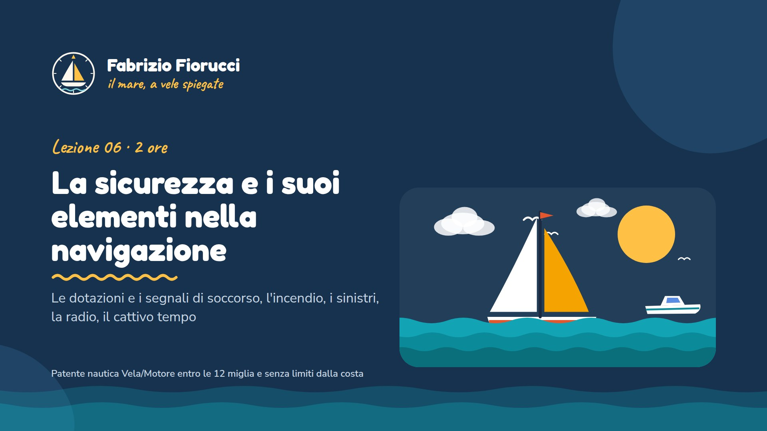
Notes:
Lezione 6. Capitoli del programma della scuola: Sicurezza (dotazioni, mezzi di soccorso, incendio) ed emergenze (falla, incaglio, collisione, uomo a mare, abbandono, VHF, soccorso, tempo cattivo, 3). Aggiunte dall'All. A: dotazioni obbligatorie secondo il DM 133/2024 (punto 3b), CIRM (3b), alcol e sostanze (3a). Fari e segnalamento AISM-IALA sono nella lezione 3. Gli ultimi 45 minuti sono una raccolta di quiz ufficiali.

Slide 2
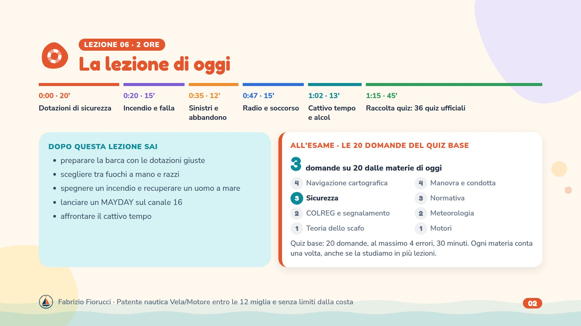
Notes:
Cinque capitoli di teoria in 75 minuti, ognuno chiuso da una verifica da 2 quiz ufficiali: andare spediti, il dettaglio è nelle note. Segue la scaletta della scuola (22 argomenti, dalla zattera all'ancora galleggiante). Nelle dotazioni ogni scheda ha due riquadri: «Per i quiz» (la risposta dell'elenco ufficiale) e «A bordo oggi» (DM 133/2024). Poi 45 minuti di raccolta quiz. Banca DD 131/2022: incendio ed estintori 31 (1.3.1), dotazioni 48 (1.3.3), sinistri 36 (1.3.6), abbandono e soccorso (1.3.7), cattivo tempo (1.3.8), radio (1.3.9), alcol 12 (1.3.2).

Slide 3
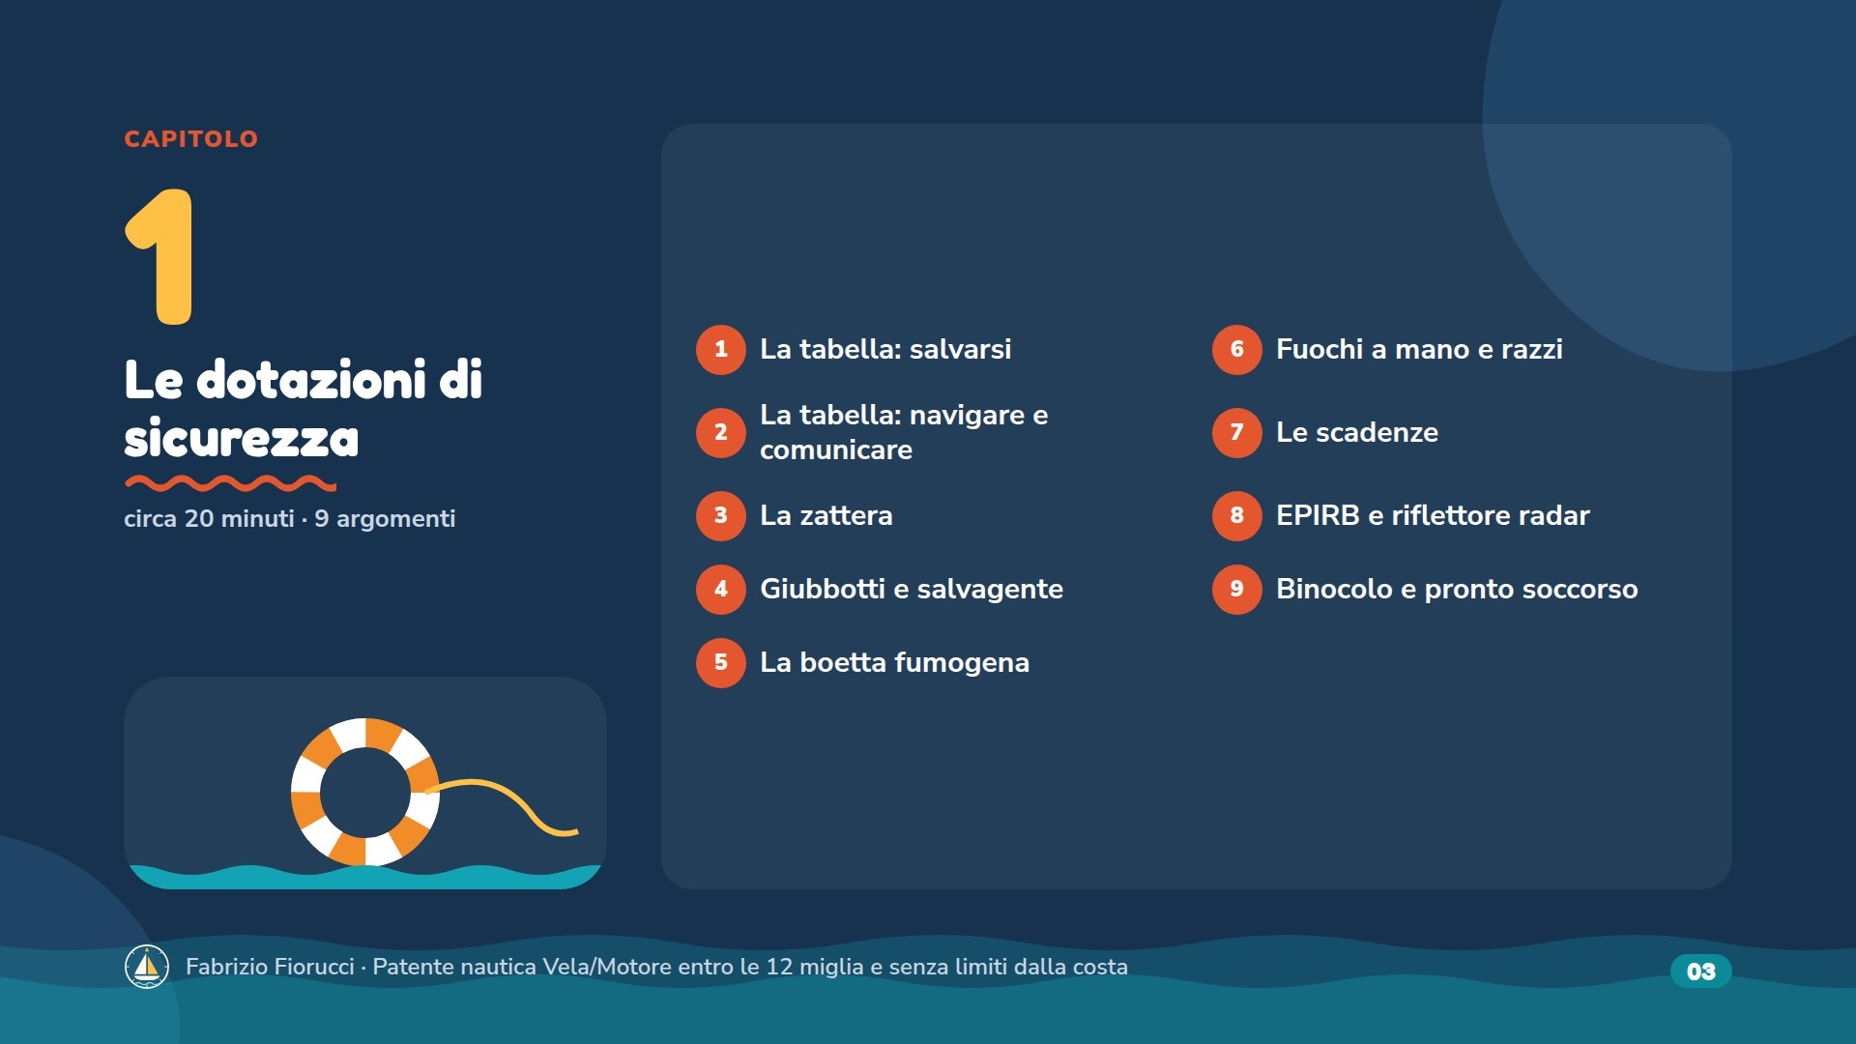
Notes:
Circa 20 minuti, verifica da 2 quiz compresa. In ogni scheda il riquadro giallo dice cosa rispondere ai quiz, quello azzurro cosa chiede oggi il DM 133/2024.

Slide 4
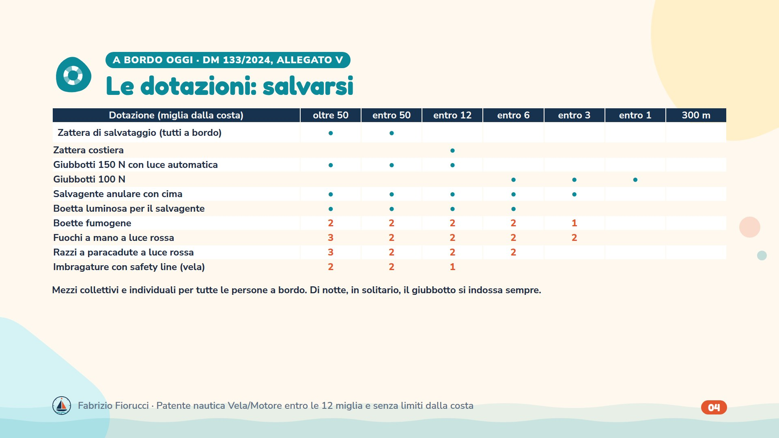
Notes:
Tabella dall'Allegato V al DM 146/2008 come sostituito dal DM 17 settembre 2024 n. 133 (G.U. S.O. n. 35 del 21/09/2024, in vigore dal 21/10/2024). Colonne: senza limiti (qui «oltre 50»), entro 50, 12, 6, 3, 1 miglio, 300 m; esistono anche le acque interne. Entro 300 m nessuna dotazione obbligatoria in tabella. Tavole, derive, kitesurf, moto d'acqua: dispositivo di galleggiamento da 50 N sempre indossato. Fuochi a mano sostituibili con dispositivo a LED SOLAS/MED. Quiz che divergono dalla nuova tabella e che all'esame vanno risposti come nell'elenco: 1.3.3-15 (entro 300 m salvagente e cinture), 1.3.3-12 (cinture oltre 300 m). Oscurati: 1.3.3-4, -6, -9, -11, -14, -23, -25, -26, -32, -33, -35, -36, -41, -42.

Slide 5
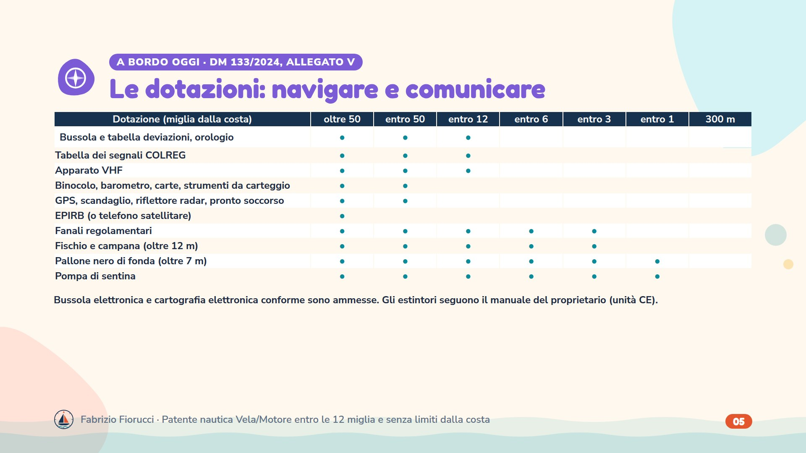
Notes:
Stessa tabella del DM 133/2024. Quiz coerenti: 1.3.3-1 e -40 (VHF oltre 6 miglia, cioè da «entro 12»), -22 e -34 (EPIRB oltre 50), -24 (riflettore radar oltre 12), -43 (binocolo oltre 12), -39 (entro 12 niente EPIRB), -30 (radar non obbligatorio), -5 (bussola e tabelle), 1.3.3-8 (fanali di notte oltre 1 miglio), 1.7.3-7 (GPS oltre 12), 1.7.5-71 (strumenti da carteggio oltre 12). Pronto soccorso: tabella D del decreto 1° ottobre 2015 (1.3.3-45…-47). Estintori: 1.3.1-29 e -30 (manuale del proprietario; per le unità non CE il regolamento), 1.3.3-2 (natante entro 6 miglia: almeno 1).

Slide 6
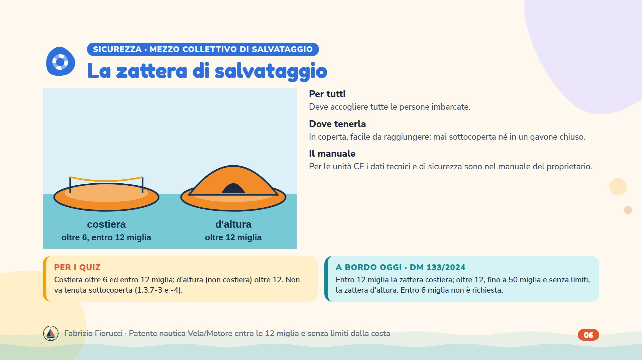
Notes:
Quiz 1.3.7-3 e -4 (dove non tenerla), -1 e -13 (abbandono: zattera equipaggiata), 1.3.3-13 (entro 3 miglia nessun mezzo collettivo). Revisione periodica della zattera secondo il costruttore. Tabella dell'Allegato V al DM 146/2008 come sostituito dal DM 133/2024.

Slide 7
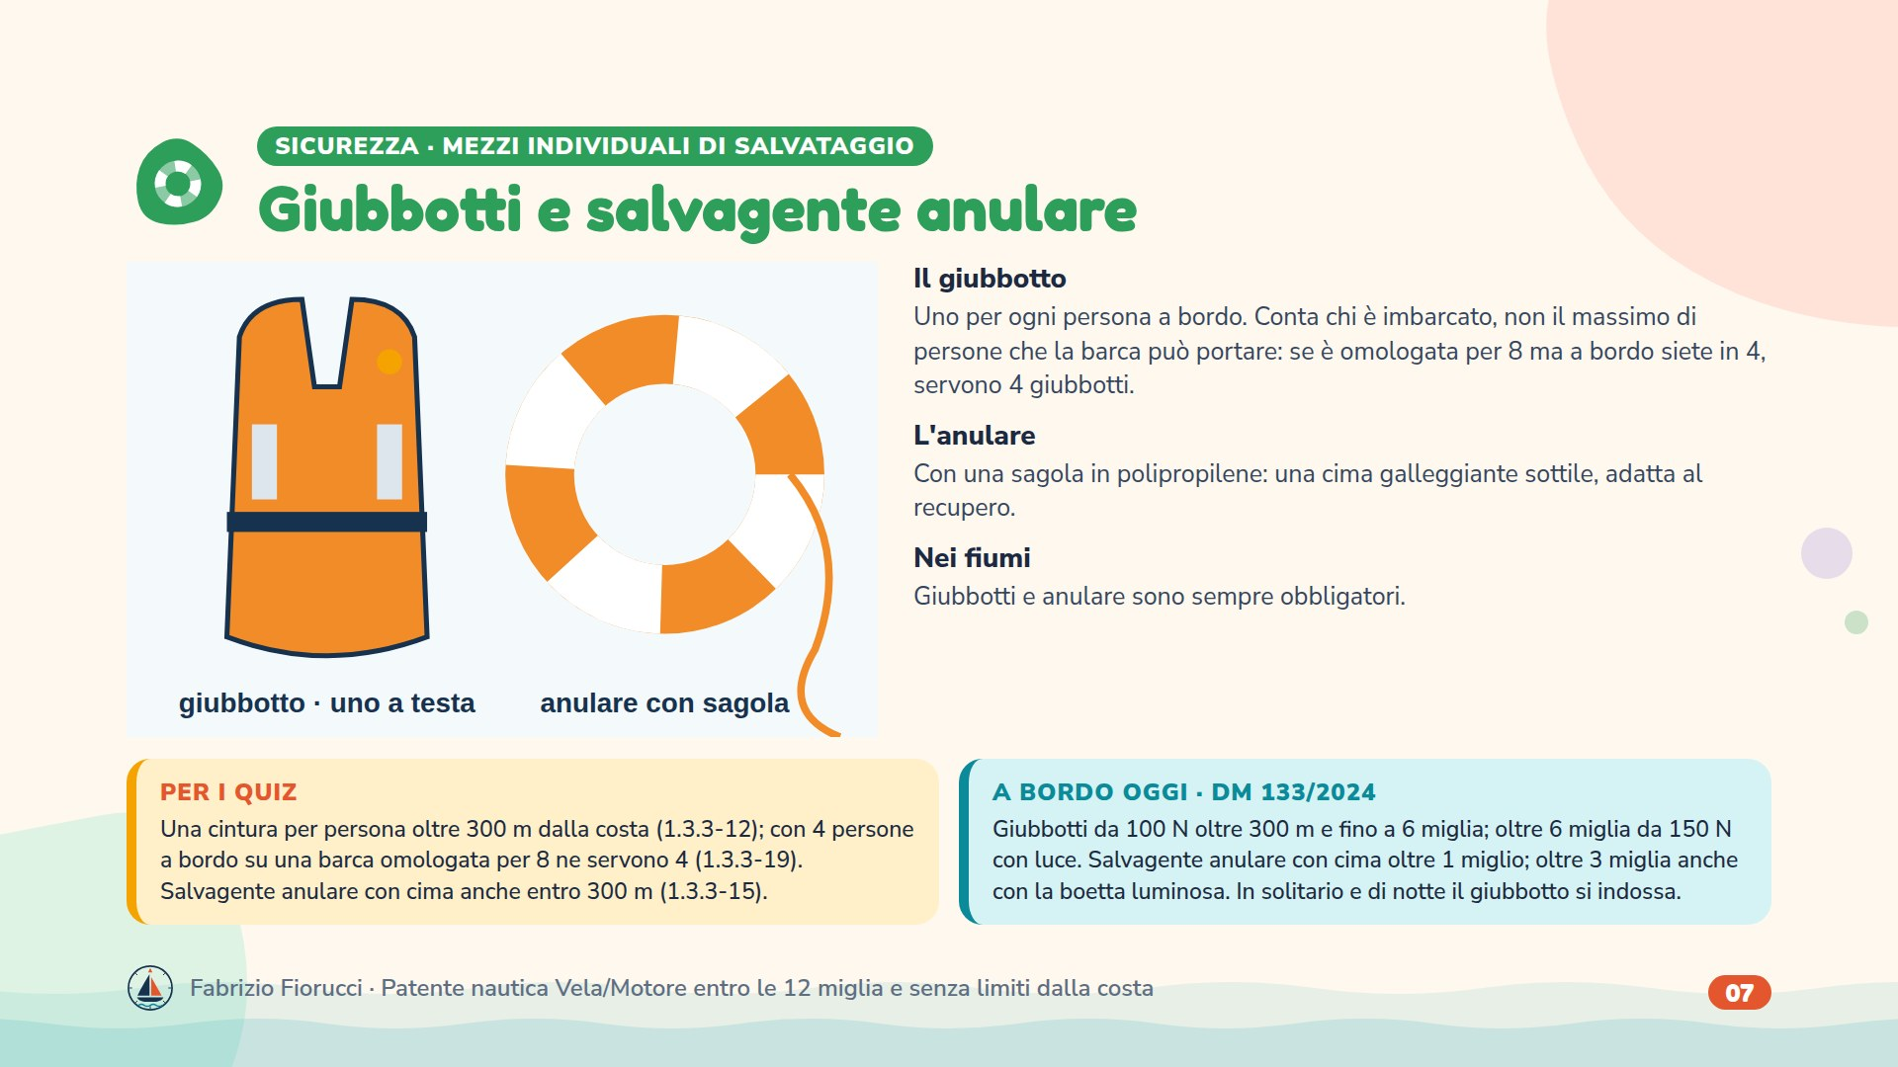
Notes:
Il materiale della scuola segue la regola dei quiz (oltre 300 m e sempre nei fiumi). La tabella del DM 133/2024 è nella prima slide del capitolo. «Trasportabili» è il numero massimo di persone che l'unità può portare, scritto nel certificato di omologazione o nella licenza (1.3.3-37). Quiz 1.3.3-12, -15, -19, -27 (numero in base alle persone imbarcate), -38 e -44 (tavole a vela e moto d'acqua: mezzo individuale sempre indossato).

Slide 8
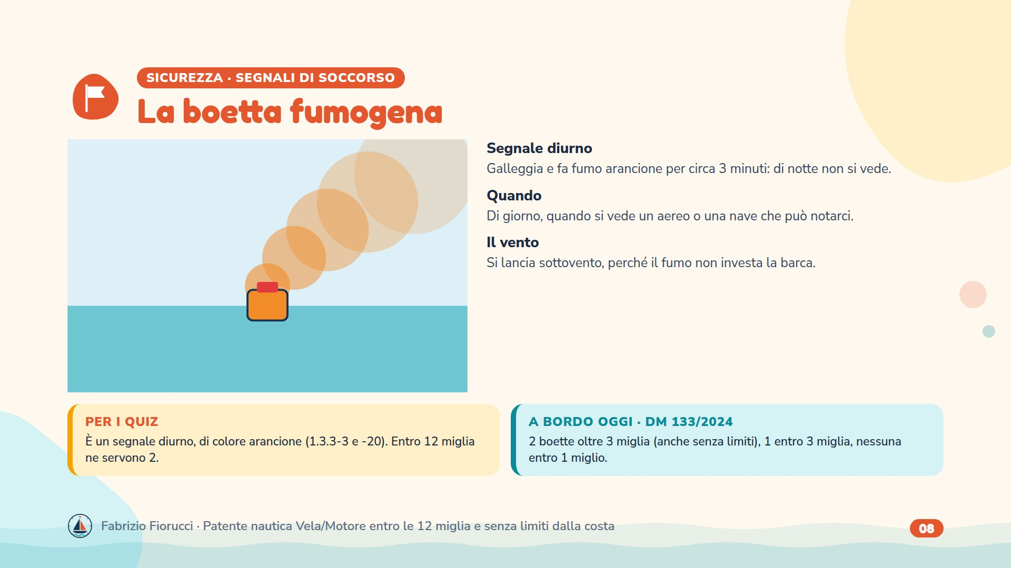
Notes:
Quiz 1.3.3-3 e -20 (boetta arancione, segnale diurno), -21 (scadenza 4 anni). Durata indicata sull'etichetta: 3 minuti.

Slide 9
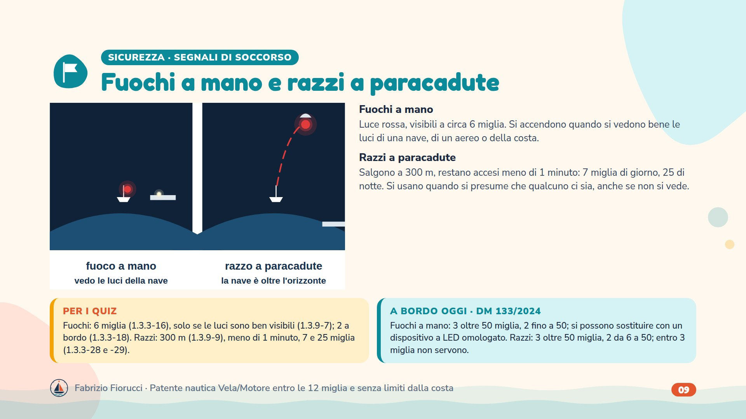
Notes:
La differenza tra fuoco a mano (aiuto in vista) e razzo (aiuto presunto, oltre l'orizzonte) è un classico dei quiz: 1.3.9-7. Quiz 1.3.3-16, -17, -18, -28, -29, 1.3.9-9. Si accendono sottovento, con il braccio teso, senza guardare la fiamma.

Slide 10
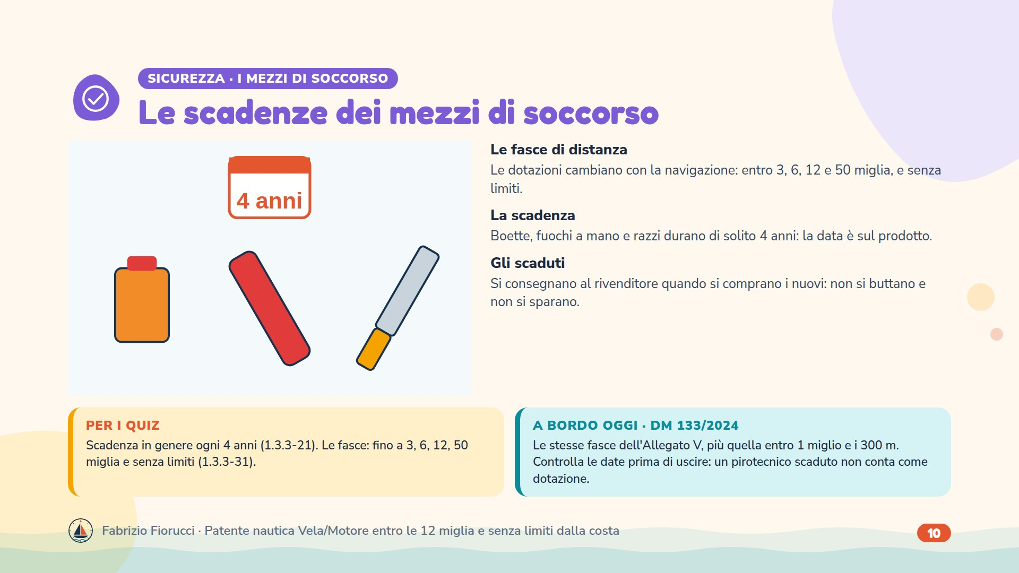
Notes:
Quiz 1.3.3-21 (scadenza 4 anni), -31 (range di dotazioni). I pirotecnici scaduti si riconsegnano al rivenditore all'atto della sostituzione.

Slide 11
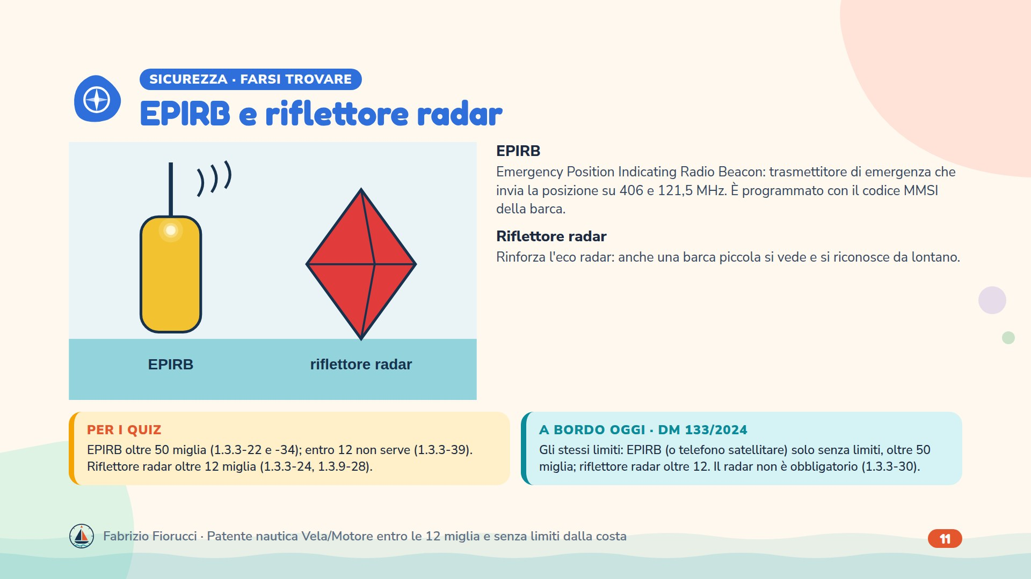
Notes:
Quiz 1.3.3-22, -34, -39 (EPIRB), -24 e 1.3.9-28 (riflettore radar), -30 (radar non obbligatorio). L'EPIRB va registrato e programmato con l'MMSI.

Slide 12
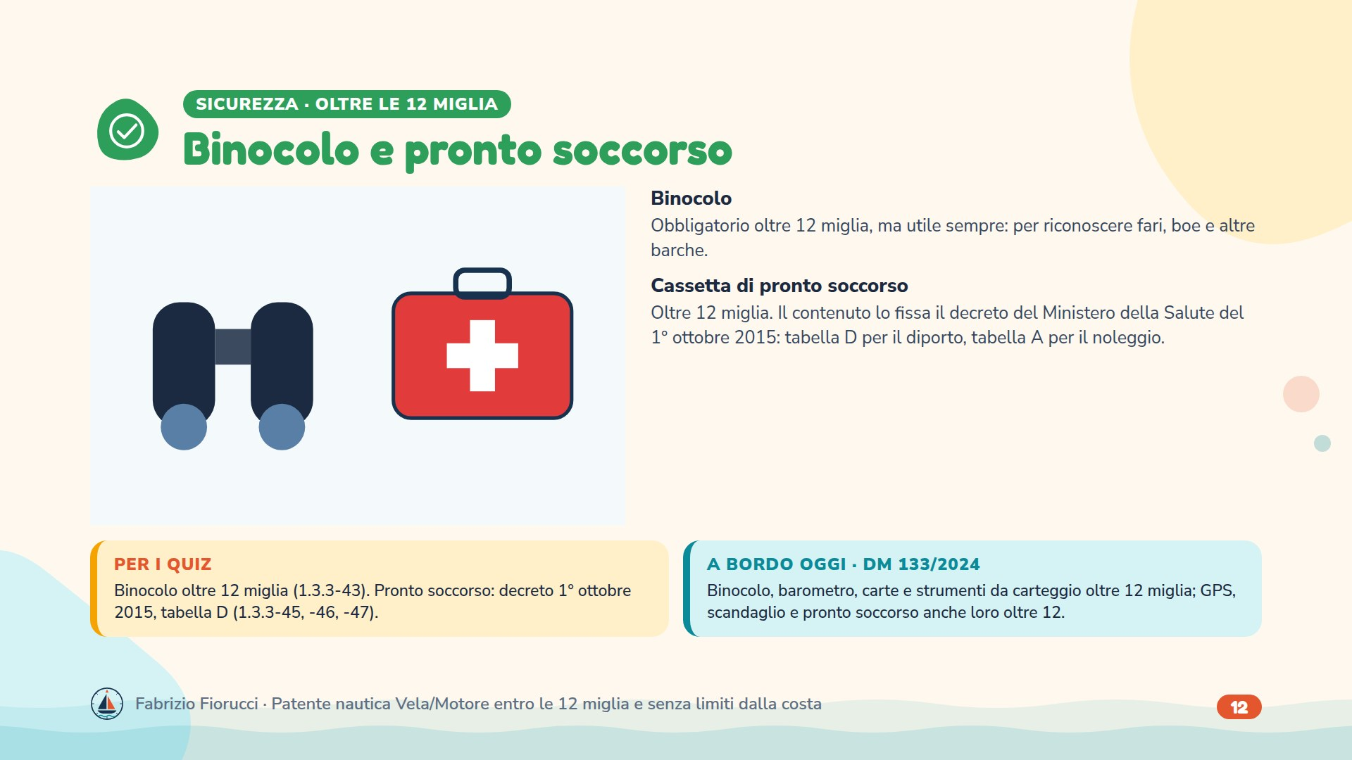
Notes:
Quiz 1.3.3-43 (binocolo), -10, -45, -46, -47 (cassetta di pronto soccorso e tabella D). Il CIRM dà i consigli medici via radio: capitolo 4.

Slide 13
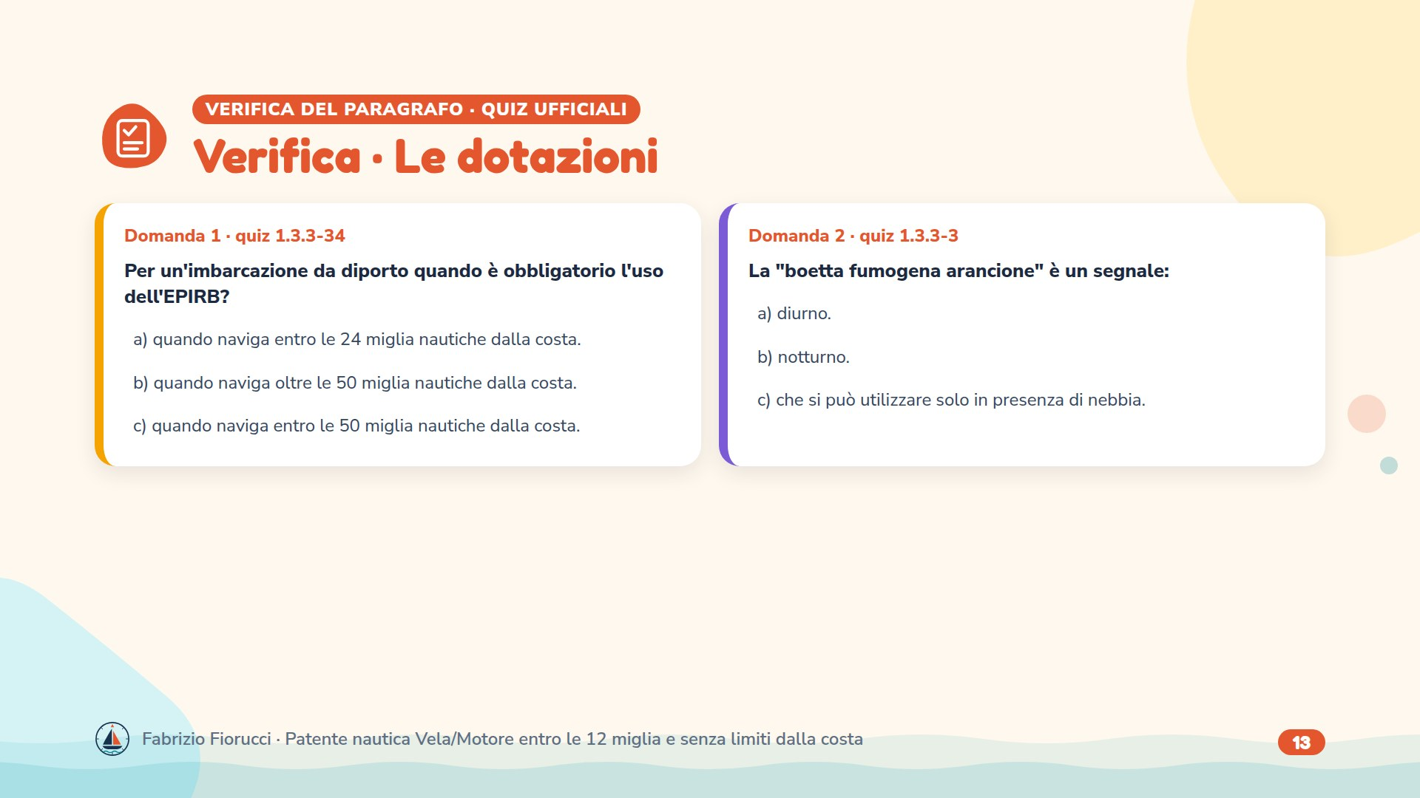
Notes:
Leggere le domande, lasciare un minuto per rispondere, poi passare alla slide con le risposte esatte.

Slide 14
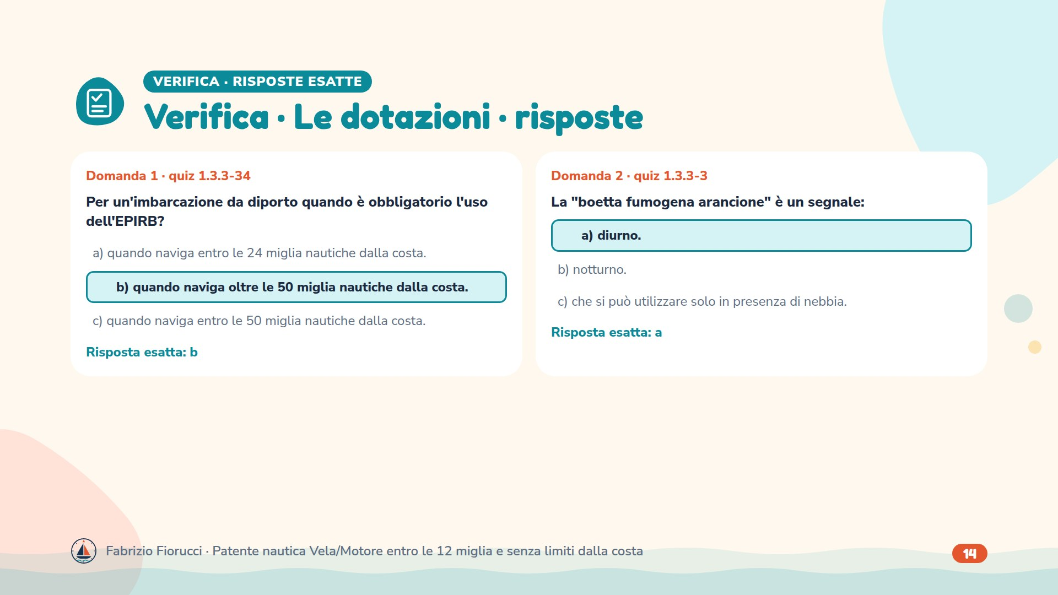
Notes:
Risposte: 1.3.3-34 → b) quando naviga oltre le 50 miglia nautiche dalla costa.; 1.3.3-3 → a) diurno.

Slide 15
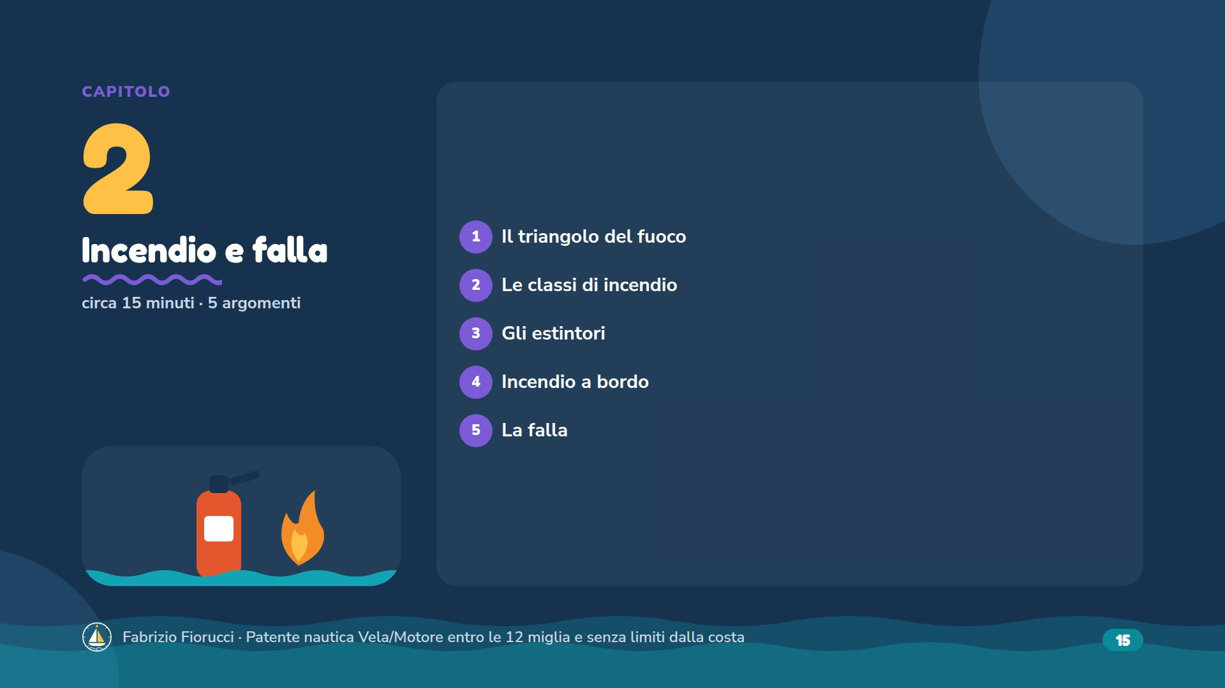
Notes:
Circa 15 minuti, verifica da 2 quiz compresa.

Slide 16
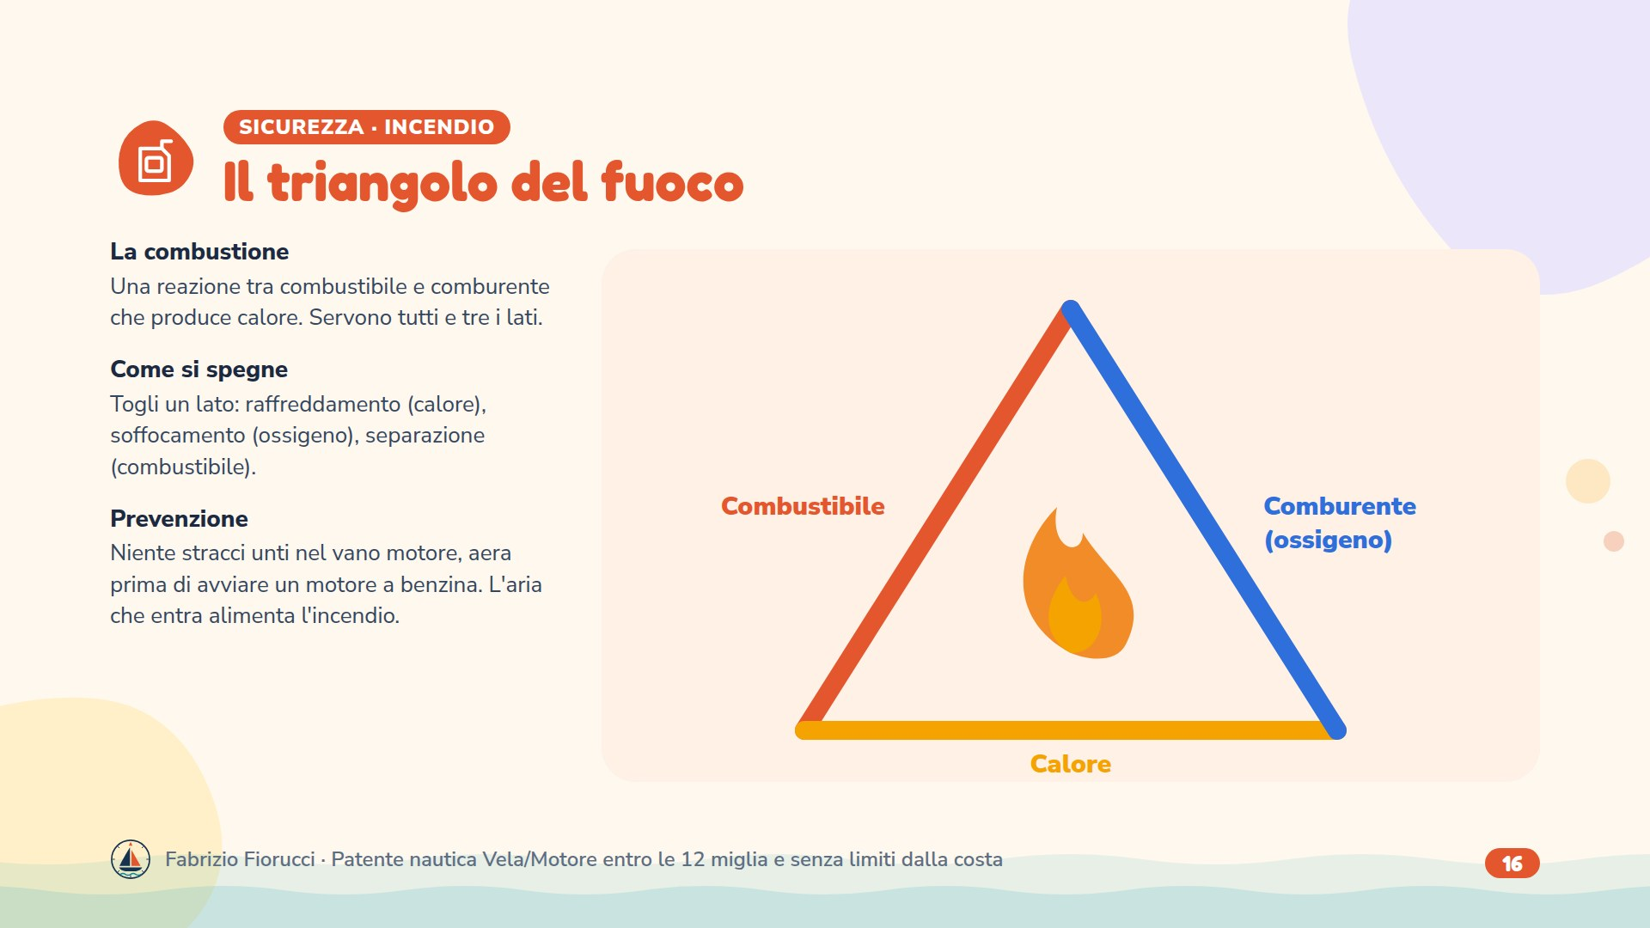
Notes:
Quiz 1.3.1-24 (triangolo: combustibile, comburente, calore), -27 (combustione), -31 (comburente), -25 e -26 (si spegne abbassando la temperatura o togliendo l'ossigeno), -10 (l'aria alimenta l'incendio), -5 (stracci unti), -28 (temperatura di infiammabilità). Il ciclo di aerazione del vano motore a benzina è nella lezione 2.

Slide 17
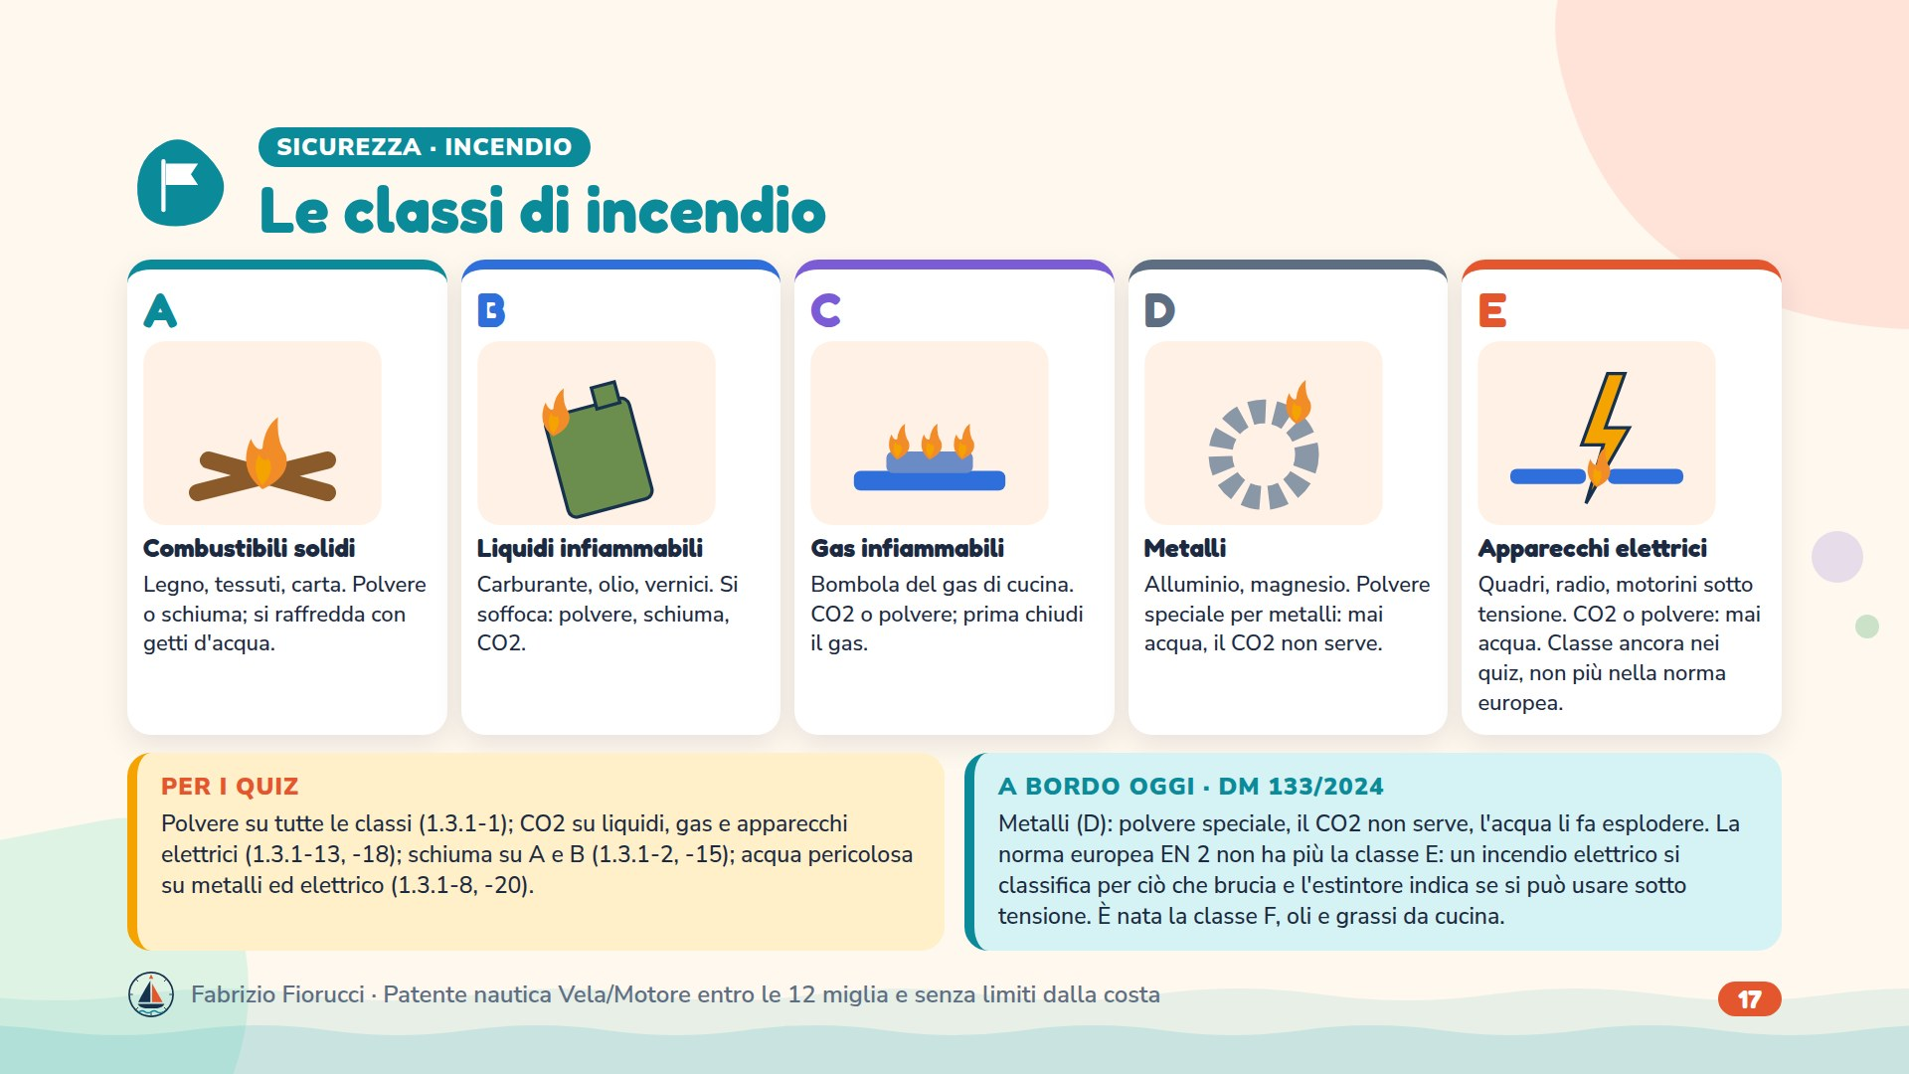
Notes:
La combustibilità dei liquidi dipende dalla temperatura di infiammabilità (1.3.1-28). Quiz 1.3.1-16, -9, -17, -14 (classi A solidi, B liquidi, C gas, E elettrico), -1 e -12 (polvere), -13, -18, -19, -6 (CO2), -2 e -15 (schiuma), -8 e -20 (acqua pericolosa). Classe E: la norma UNI EN 2 non la prevede più (non è stata «inglobata» nella B): gli incendi di apparecchi elettrici si classificano secondo il materiale che brucia, e sull'etichetta l'estintore indica se è utilizzabile su apparecchi sotto tensione (di solito fino a 1000 V). La stessa norma ha introdotto la classe F (oli e grassi da cucina). I quiz ufficiali usano ancora la classe E (1.3.1-14, -18, -20): all'esame si risponde così. Correzione tecnica concordata: sui metalli il CO2 non è adatto (il materiale della scuola lo indica): all'esame vale la risposta del quiz.

Slide 18
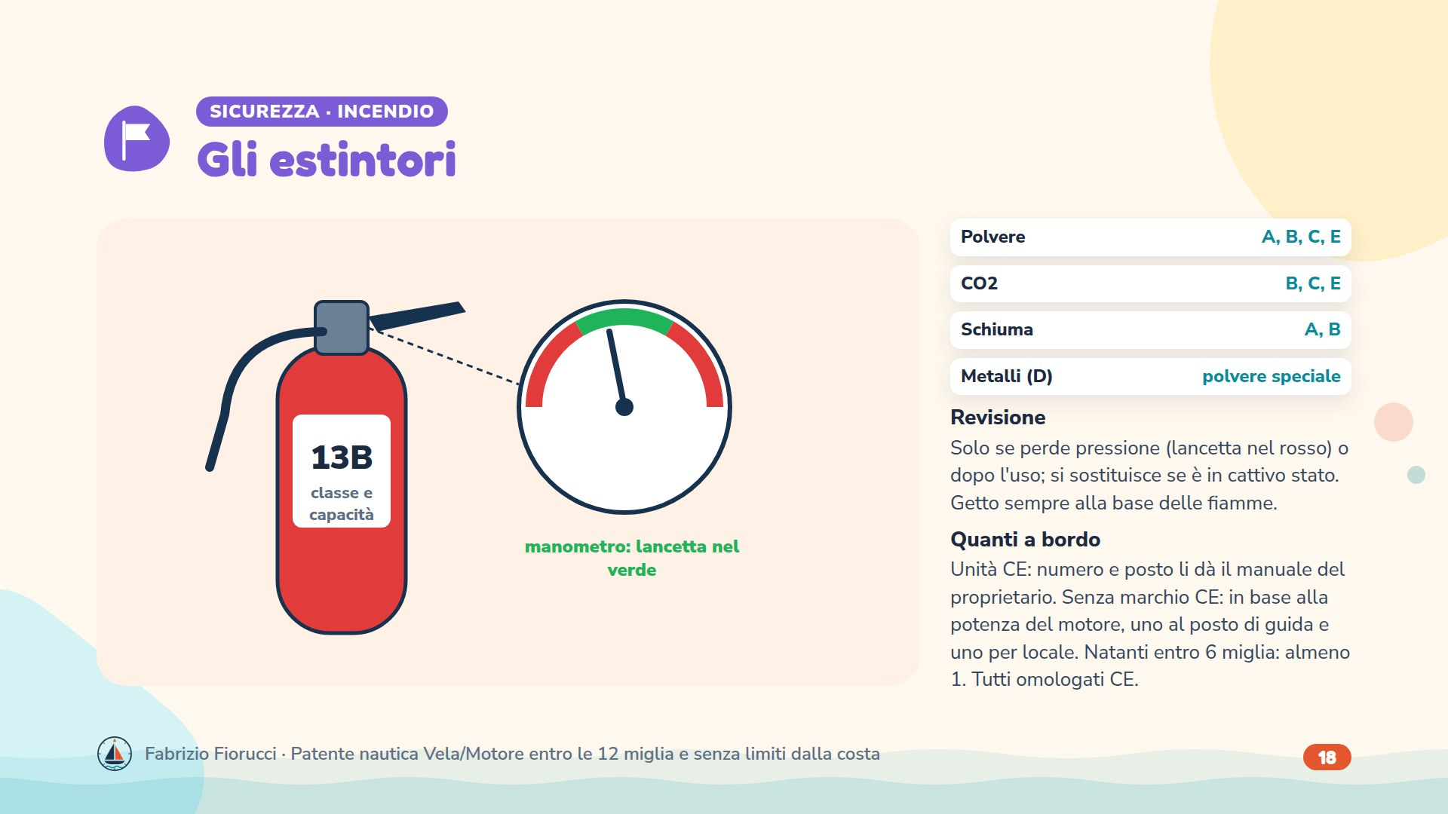
Notes:
Quiz 1.3.1-16, -9, -17, -14 (classi A solidi, B liquidi, C gas, E elettrico), -1 e -12 (polvere: tutte le classi), -13, -18, -19, -6 (CO2 per liquidi, gas e apparecchi elettrici; VHF in fiamme: CO2), -2 e -15 (schiuma: A e B), -7 (getto alla base), -8 e -20 (acqua pericolosa su metalli e impianti elettrici), -11 (13B: classe e capacità estinguente), -21, -22, -23 (revisione e sostituzione), -4 (omologati CE). Il quiz 1.3.1-3 è oscurato: la CO2 nei locali chiusi toglie l'ossigeno anche alle persone.

Slide 19
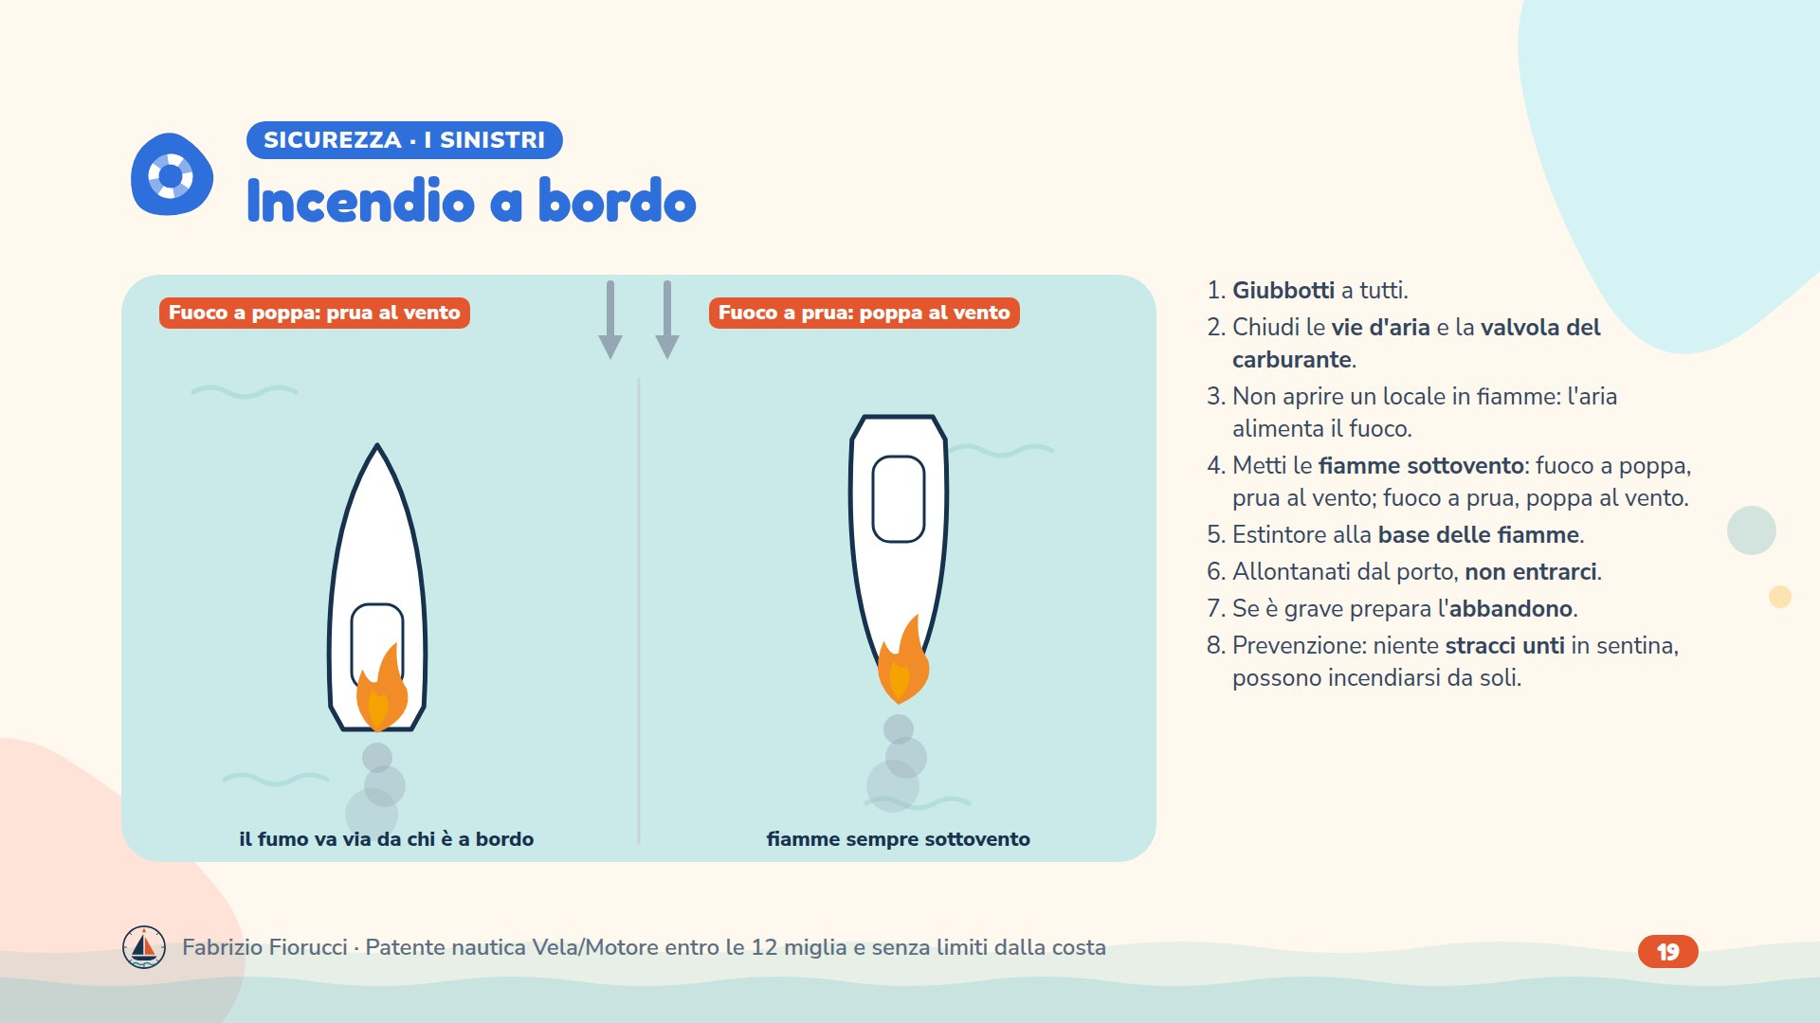
Notes:
La procedura in 8 punti del materiale della scuola. Quiz 1.3.6-11 (non accelerare verso il porto), -12 e -24 (chiudere carburante e vie d'aria), -13, -18, -22, -25 (fiamme sottovento: fuoco a poppa prua al vento, fuoco a prua poppa al vento), -14 (base della fiamma), -15 (grave: preparare l'abbandono), -16 (quadro elettrico: polvere), -17 (giubbotti e allontanarsi), -19 (in porto: allontanare l'unità), -20 (ventilazione forzata prima di avviare un motore a benzina), -21 e -23 (raffreddamento e soffocamento), -26 e -27 (numero di estintori).

Slide 20
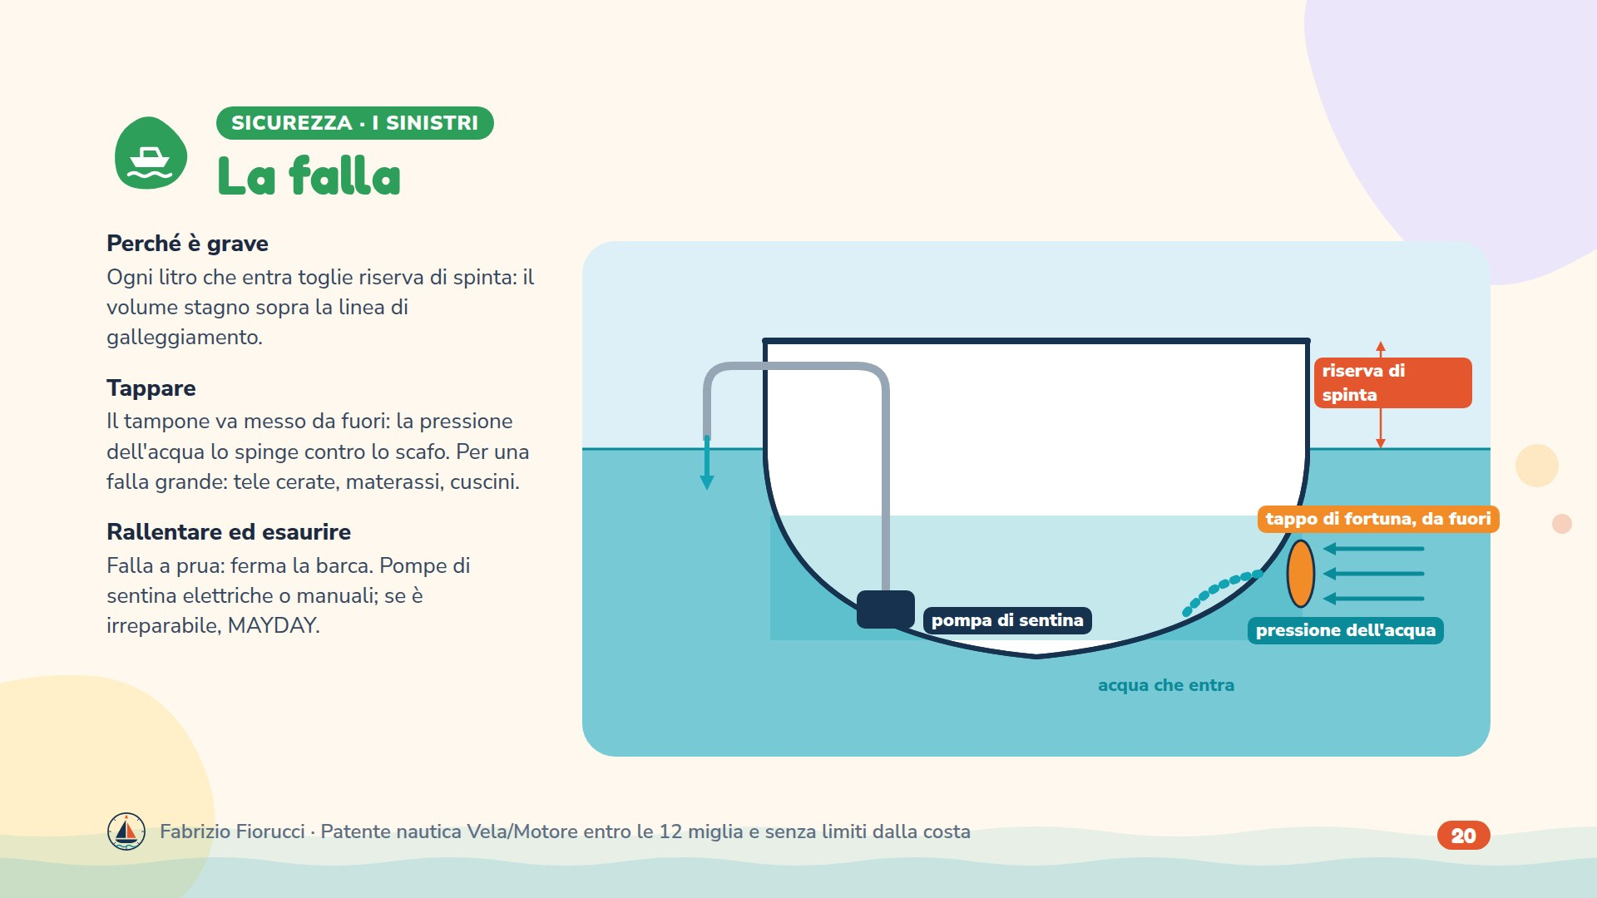
Notes:
Quiz 1.3.6-1 (tamponare dall'esterno), -9 (materiali ingombranti per falle grandi), -5 (falla a prua: arrestare il moto), -6 (falla lieve: pompa di sentina), -7 (riserva di spinta), 1.3.5-1 (falla irreparabile: MAYDAY e salvezza delle persone). Si può anche sbandare la barca sul lato opposto per portare la falla fuori dall'acqua (e non sul lato della falla, come dice una risposta sbagliata della 1.3.6-1).

Slide 21
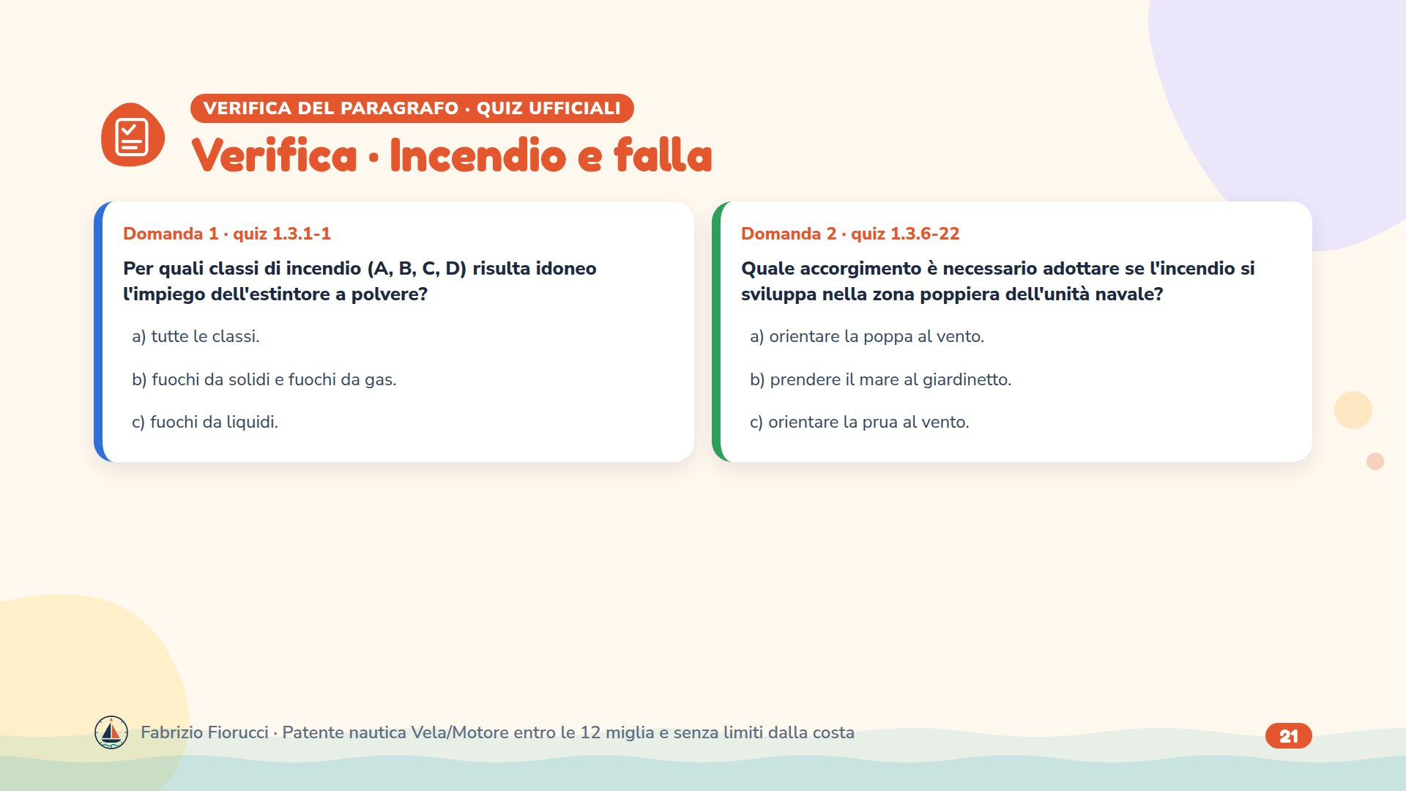
Notes:
Leggere le domande, lasciare un minuto per rispondere, poi passare alla slide con le risposte esatte.

Slide 22
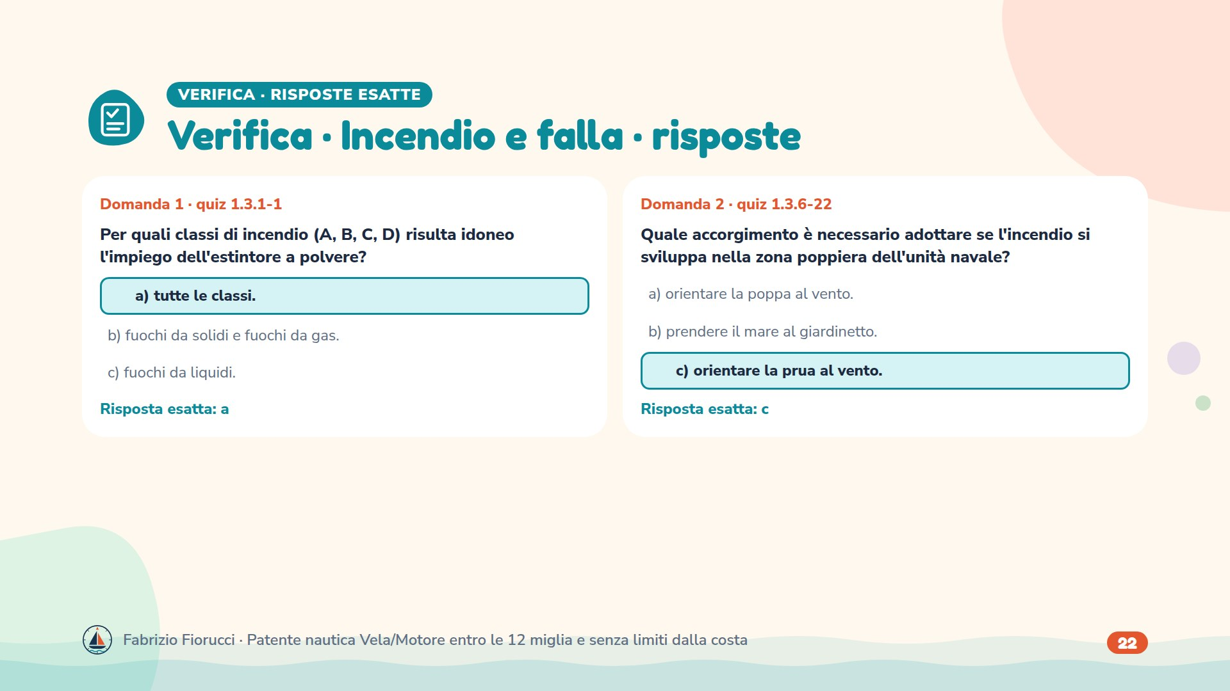
Notes:
Risposte: 1.3.1-1 → a) tutte le classi.; 1.3.6-22 → c) orientare la prua al vento.

Slide 23
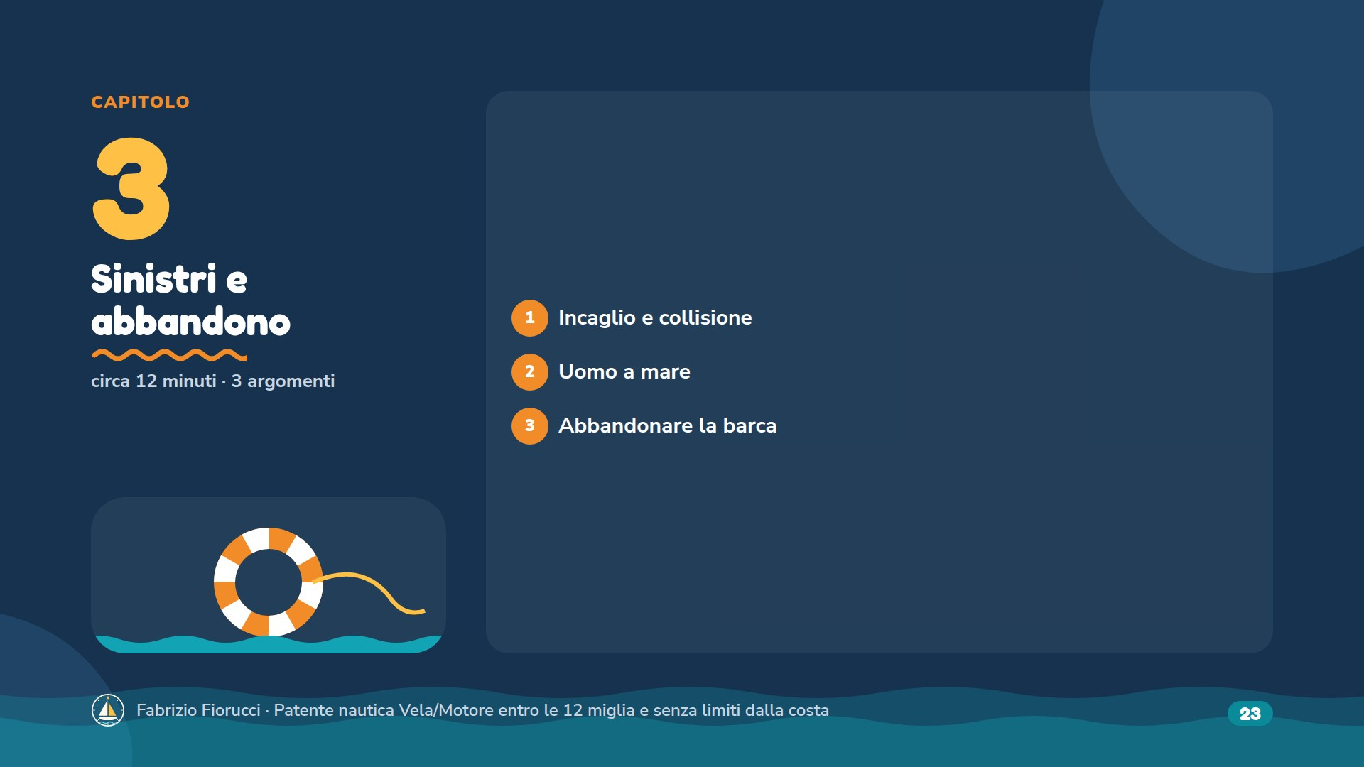
Notes:
Circa 12 minuti, verifica da 2 quiz compresa: sono gli argomenti più critici a bordo.

Slide 24
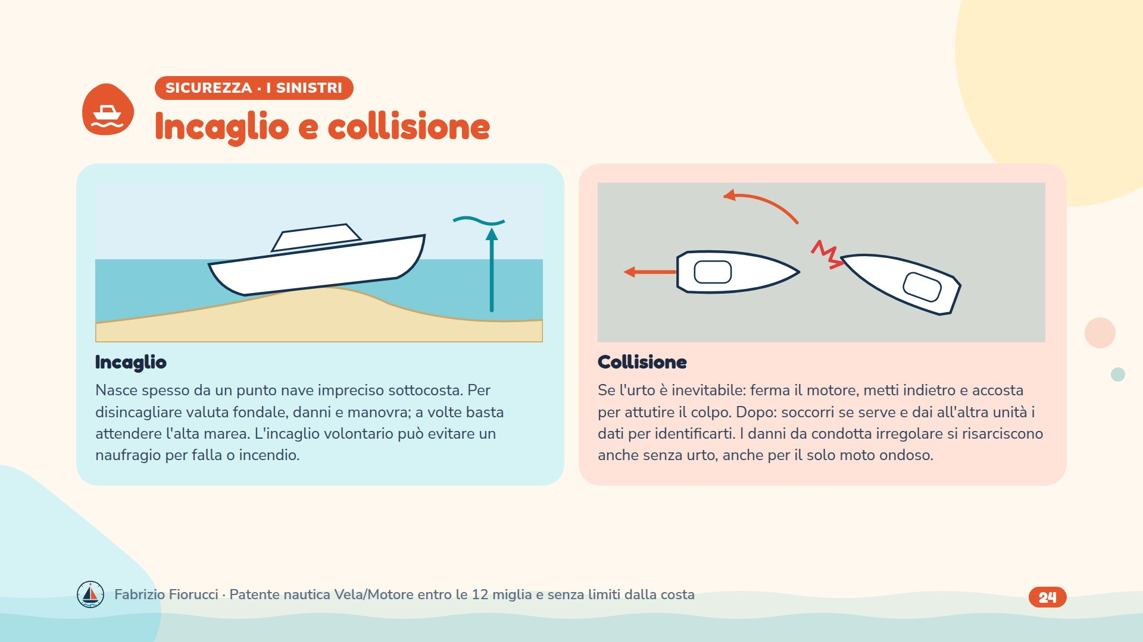
Notes:
Quiz 1.3.6-2 (incaglio volontario), -3 (fattori per il disincaglio), -4 (punto nave impreciso), -8 (alta marea), -10 (collisione: fermare, indietro e accostare), 1.3.7-12 (fornire i dati di identificazione, nei limiti del possibile), 1.8.1-4 e -43 (urto senza fornire i dati: sanzione, lezione 7), 1.8.1-1 e seguenti (evento straordinario: denuncia entro 3 giorni).

Slide 25
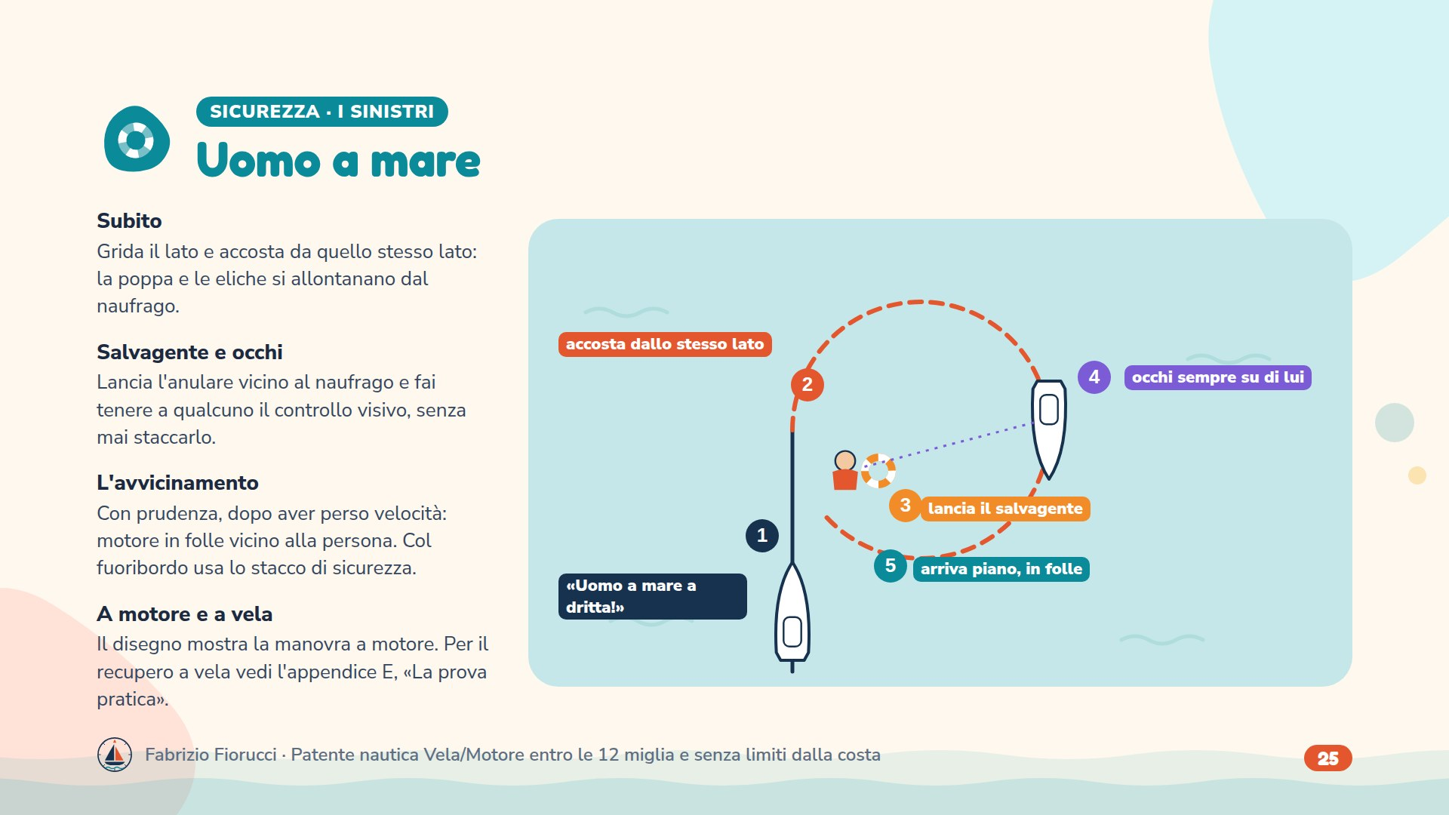
Notes:
Quiz 1.3.6-28 (avvicinamento finale con prudenza, dopo aver smaltito la velocità), -29 e -35 (salvagente anulare verso il naufrago), -31, -33, -36 (accostare dallo stesso lato: eliche lontane), -32 e -34 (controllo visivo), 1.3.8-16 (stacco di sicurezza del fuoribordo). Il quiz 1.3.6-30 richiede la figura della banca (uomo caduto a prua lato dritto: manovra B). A vela: segnalare, lanciare l'anulare, fermare la barca (panna) o accendere il motore controllando che non ci siano cime in acqua.

Slide 26
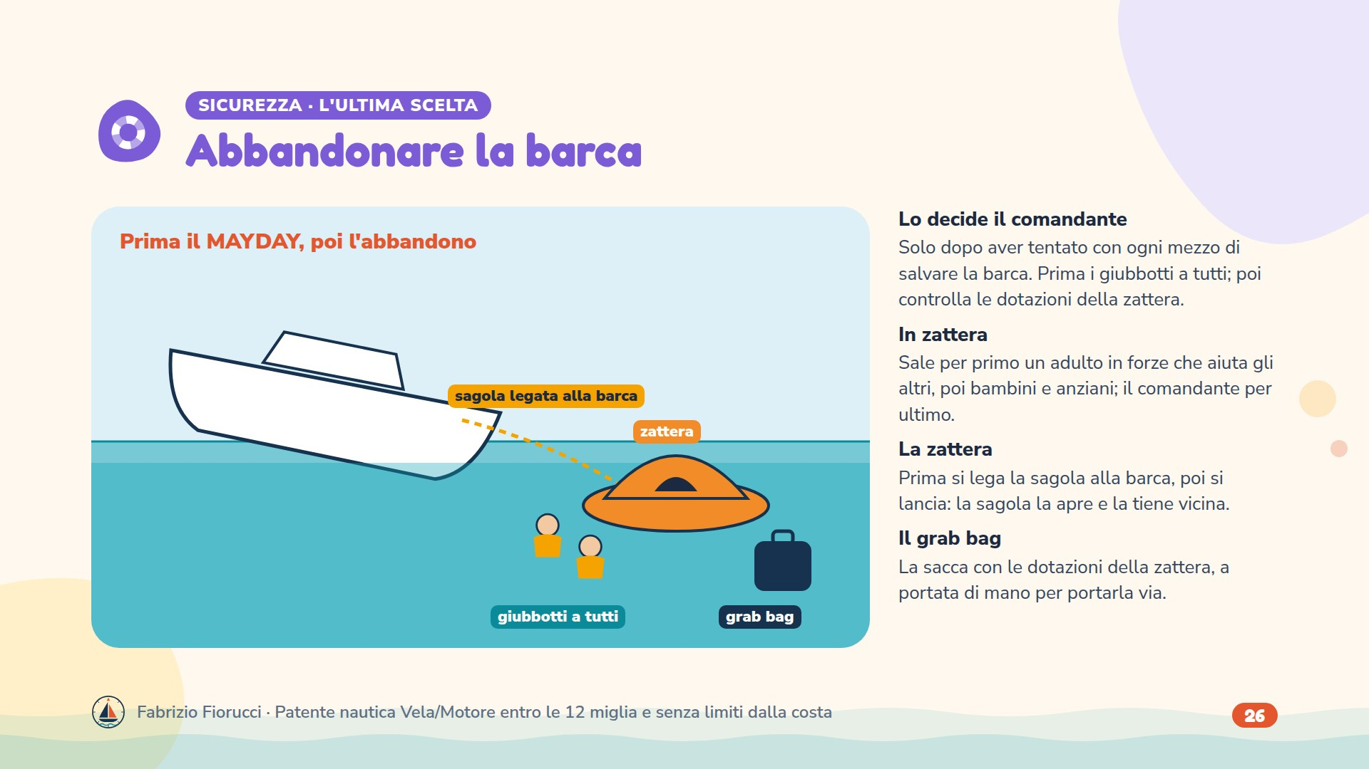
Notes:
Quiz 1.3.7-1 e -13 (giubbotti a tutti, zattera equipaggiata), -2 (sagola fissata prima di lanciare), -3 e -4 (dove non tenere la zattera), -5 e -6 (grab bag), -11 (l'abbandono lo ordina il comandante dopo aver accertato di persona che non c'è altro da fare), 1.3.6-15 (incendio grave: preparare l'abbandono). Zattera: obbligatoria senza limiti e fino a 50 miglia, costiera fino a 12 (DM 133/2024, slide delle dotazioni).

Slide 27
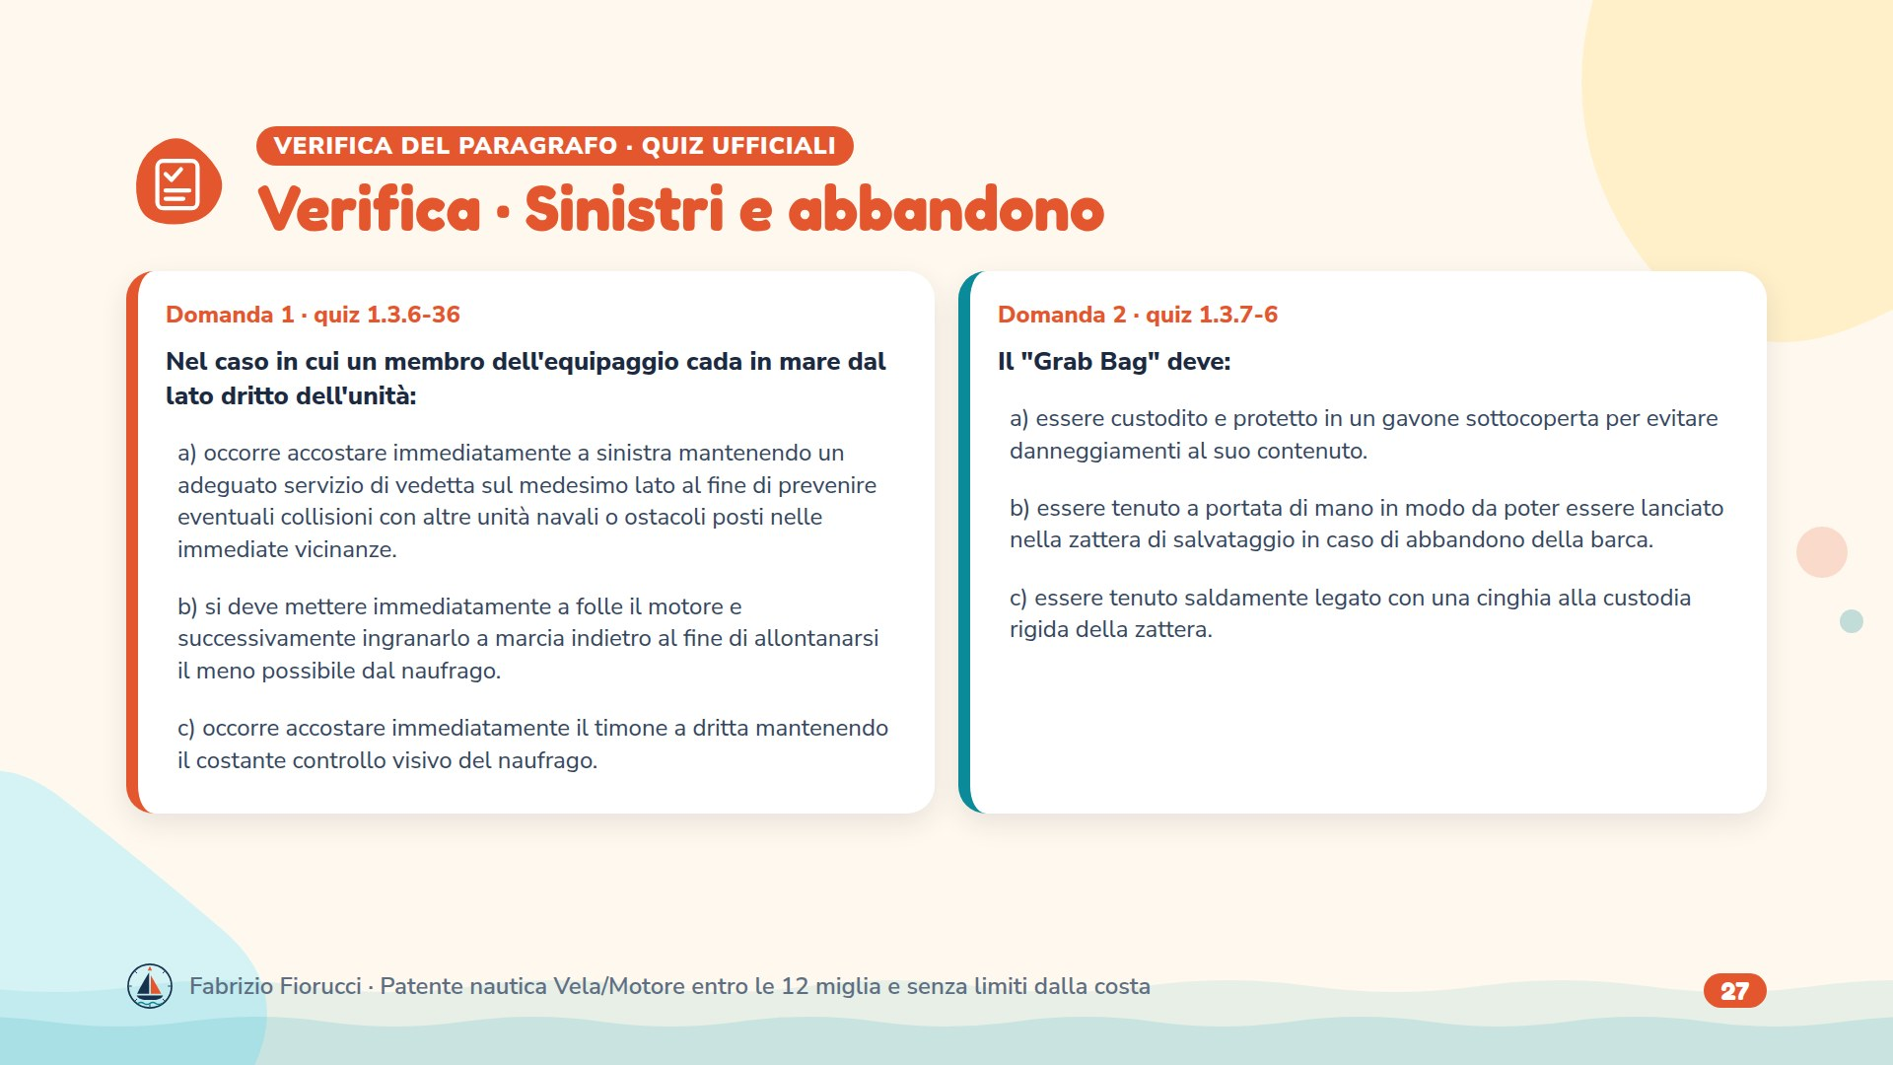
Notes:
Leggere le domande, lasciare un minuto per rispondere, poi passare alla slide con le risposte esatte.

Slide 28
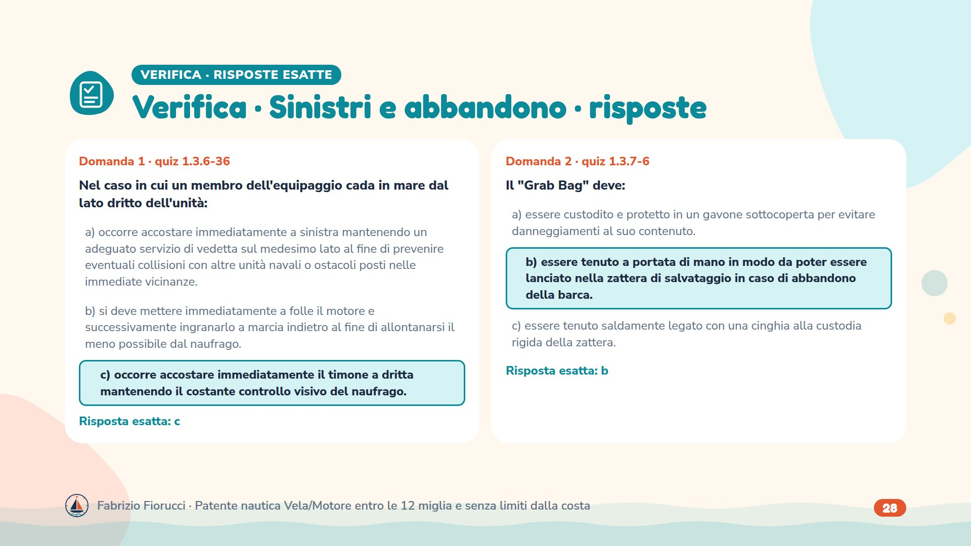
Notes:
Risposte: 1.3.6-36 → c) occorre accostare immediatamente il timone a dritta mantenendo il costante controllo visivo del naufrago.; 1.3.7-6 → b) essere tenuto a portata di mano in modo da poter essere lanciato nella zattera di salvataggio in caso di abbandono della barca.

Slide 29
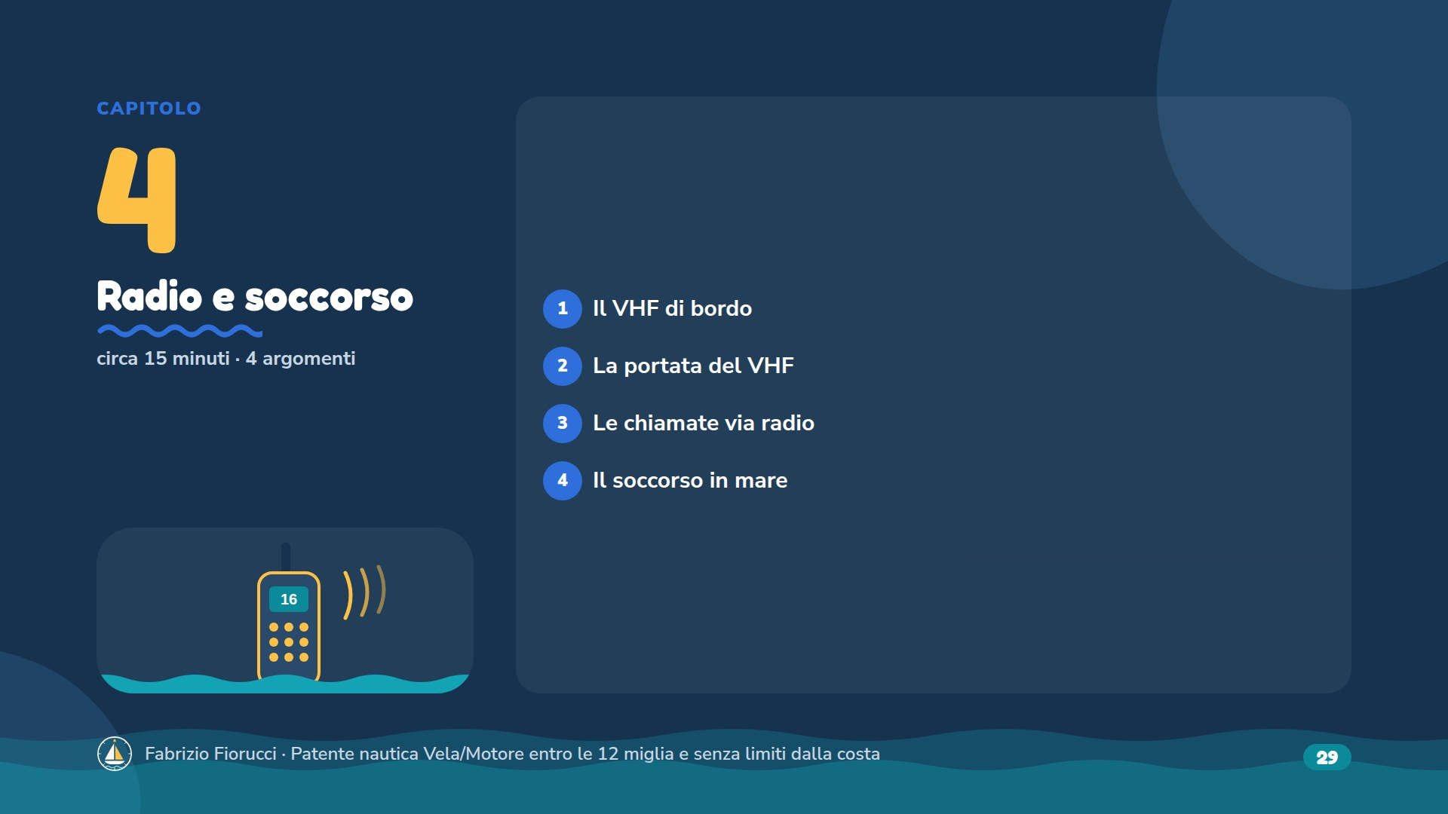
Notes:
Circa 15 minuti, verifica da 2 quiz compresa.

Slide 30
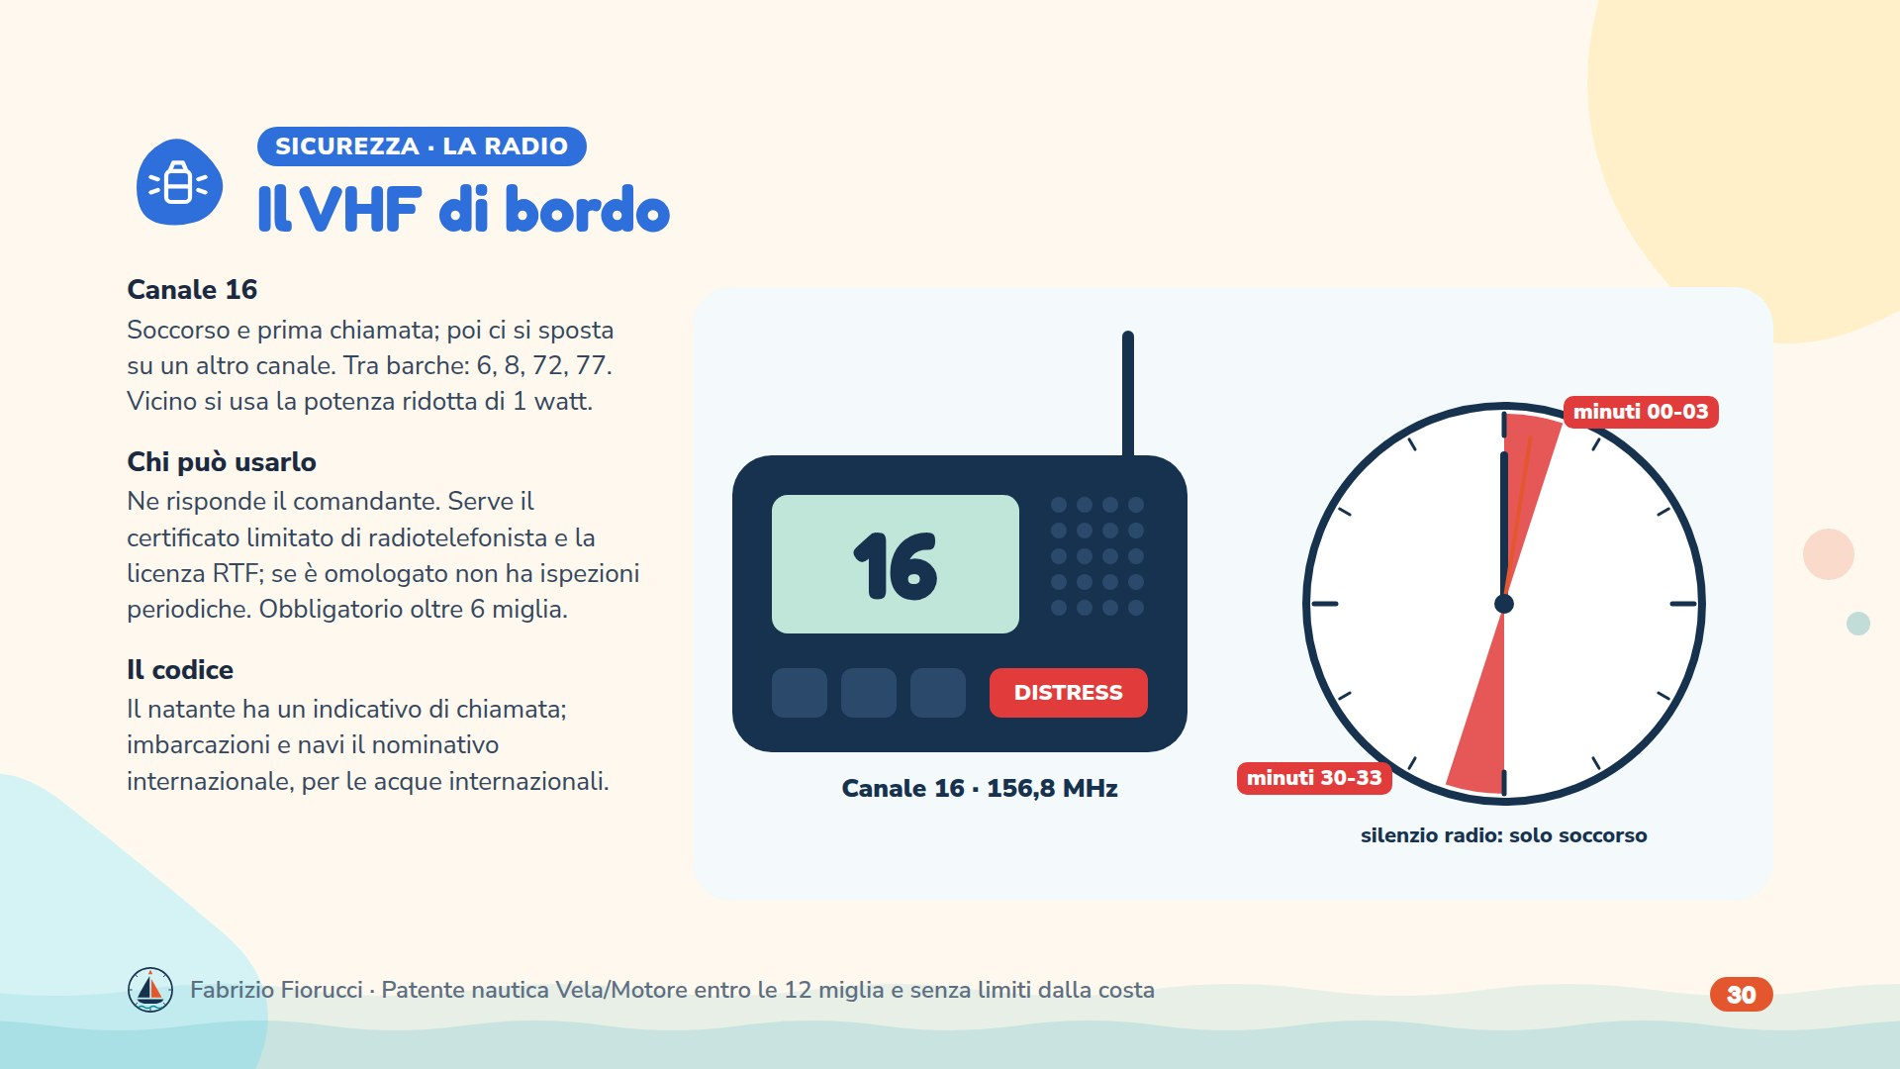
Notes:
Quiz 1.3.9-1 (certificato limitato di radiotelefonista), -2 e -4 (indicativo di chiamata e nominativo internazionale), -3 (VHF fisso omologato), -5 (esonero dalle ispezioni ordinarie), -8 e -10 (canale 16, 156,8 MHz), -17 e -29 (silenzio ai minuti 00-03 e 30-33), -18 (il 16 solo per la prima chiamata), -21 (canali 6, 8, 72, 77), -22 (1 watt a distanza ravvicinata), -23 (responsabile il comandante), -24, -25, -26 (portata ottica: 10-20 miglia, circa 40 con le costiere), -27 (squelch), -28 (riflettore radar). Meteomar sul 68: lezione 7.

Slide 31
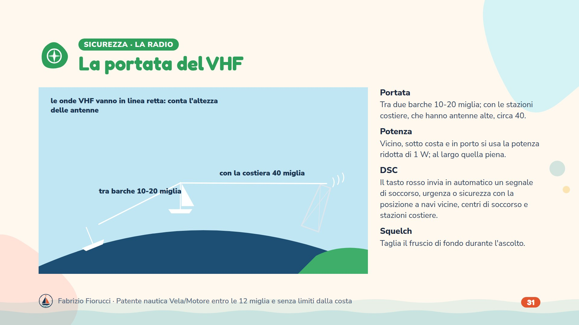
Notes:
Quiz 1.3.9-22 (1 W a distanza ravvicinata), 1.3.8-7 (DSC: segnale automatico di soccorso, urgenza o sicurezza). La portata cresce con l'altezza delle antenne perché le onde VHF viaggiano in linea retta. Lo squelch elimina il rumore quando nessuno trasmette.

Slide 32
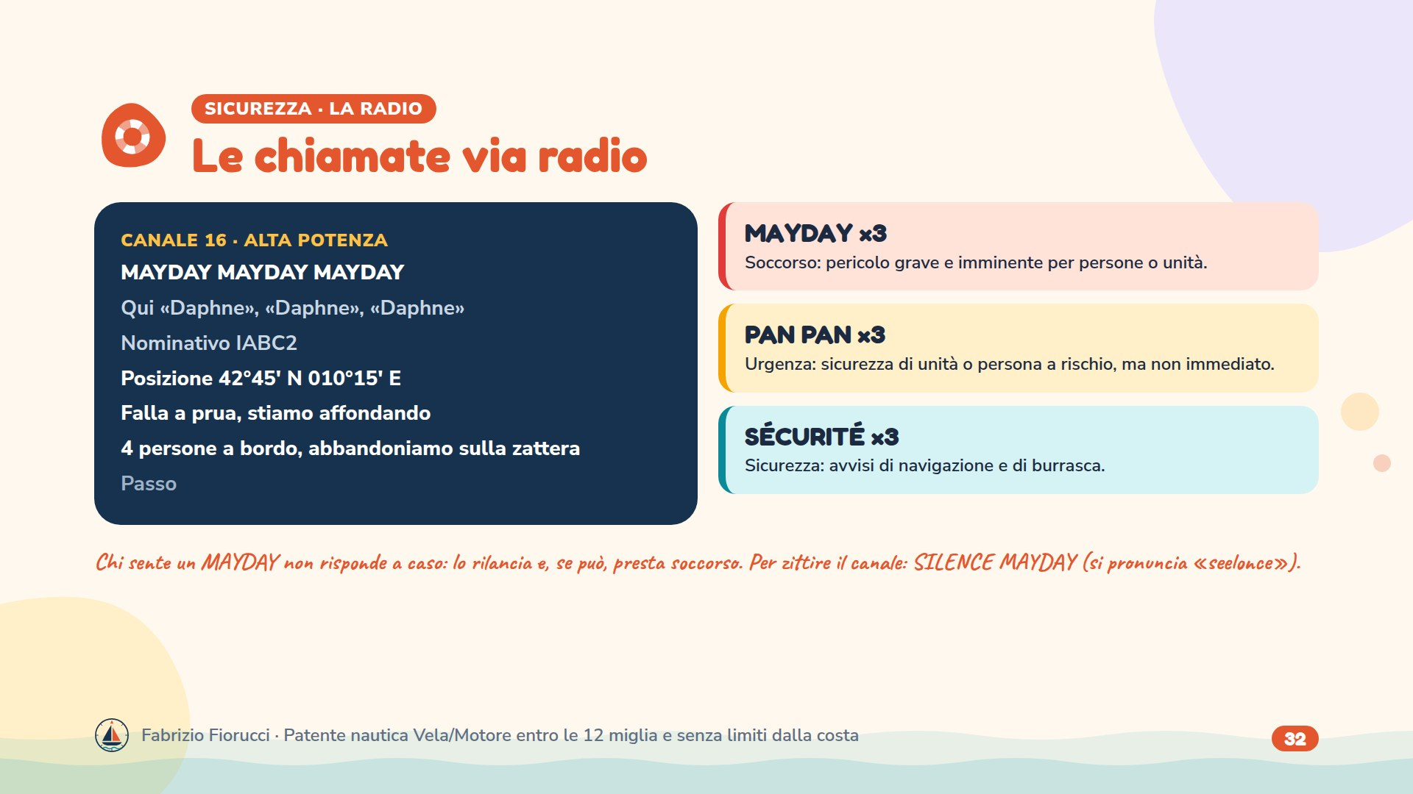
Notes:
Esempio di messaggio con nome e nominativo inventati. Ordine delle informazioni come nel quiz 1.3.9-19: nominativo, posizione, tipo di pericolo. Quiz 1.3.9-12, -14, -16 (MAYDAY tre volte), -13 (PAN PAN), -15 (SÉCURITÉ), -11 (chi riceve rilancia e se possibile soccorre), -20 (SILENCE MAYDAY, pronunciato «seelonce»), 1.3.5-1 (falla irreparabile: MAYDAY), 1.3.8-7 (DSC: il tasto rosso invia in automatico il soccorso con la posizione), 1.3.9-6, -7, -9 (razzi e fuochi a mano: slide Chiedere soccorso).

Slide 33
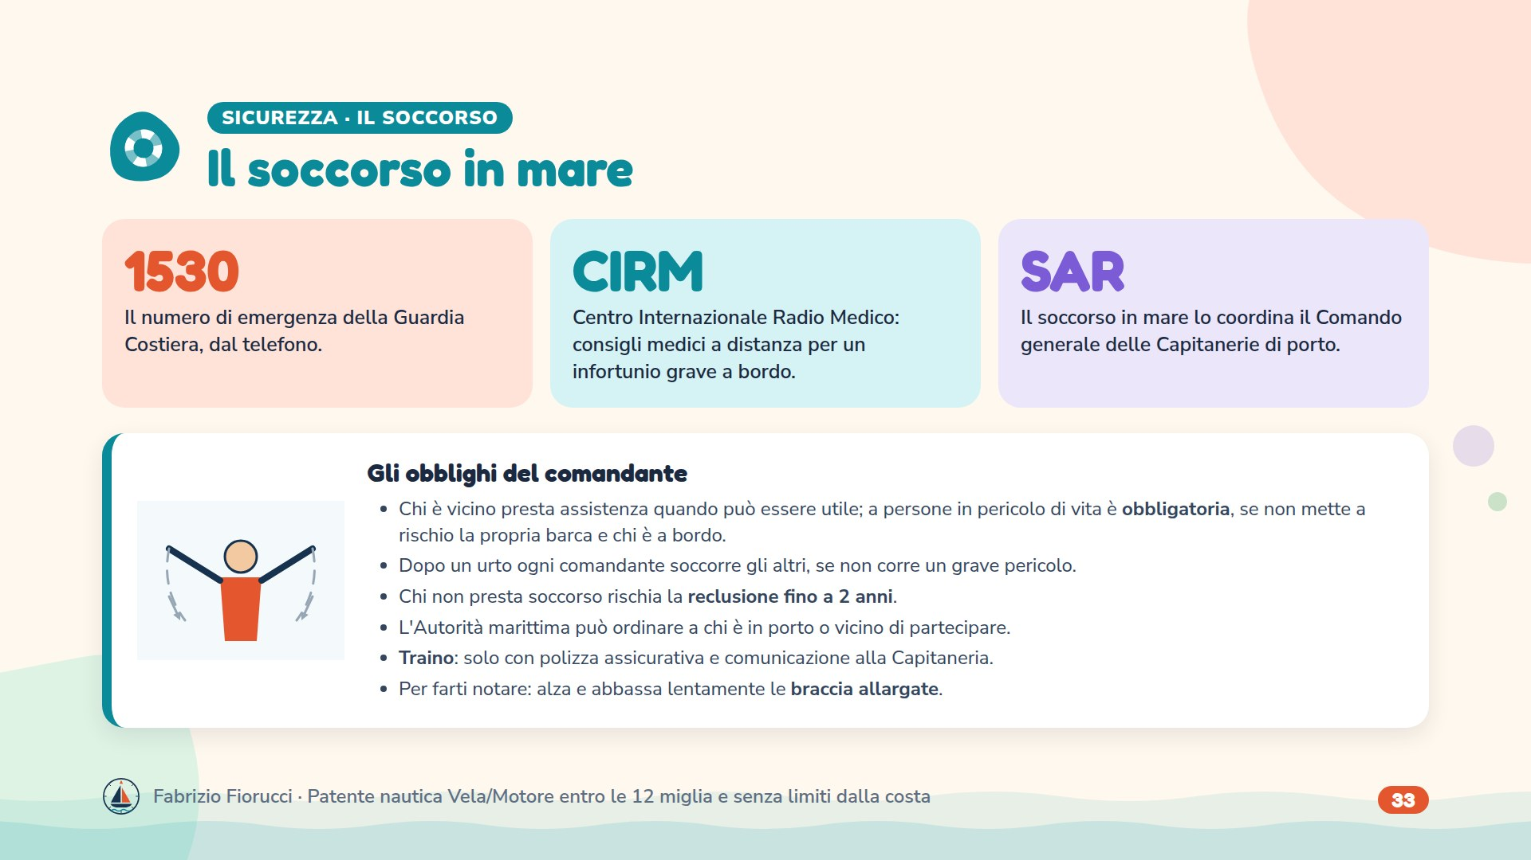
Notes:
Quiz 1.3.8-25 (1530), 1.3.2.113 (CIRM, unico quiz della voce 3b), 1.3.7-7 (soccorso marittimo: ricerca e salvataggio della vita umana), -8 (coordinamento: Comando generale del Corpo delle Capitanerie di porto), -9 (l'Autorità marittima può chiedere alle unità in porto o nelle vicinanze di partecipare), -10 (obbligo di assistenza senza rischio per sé), 1.8.1-7…-10 (sanzioni per omesso soccorso, lezione 7), 1.3.8-24 (braccia allargate, segnale di pericolo). Il CIRM risponde 24 ore su 24 via radio, telefono ed e-mail.

Slide 34
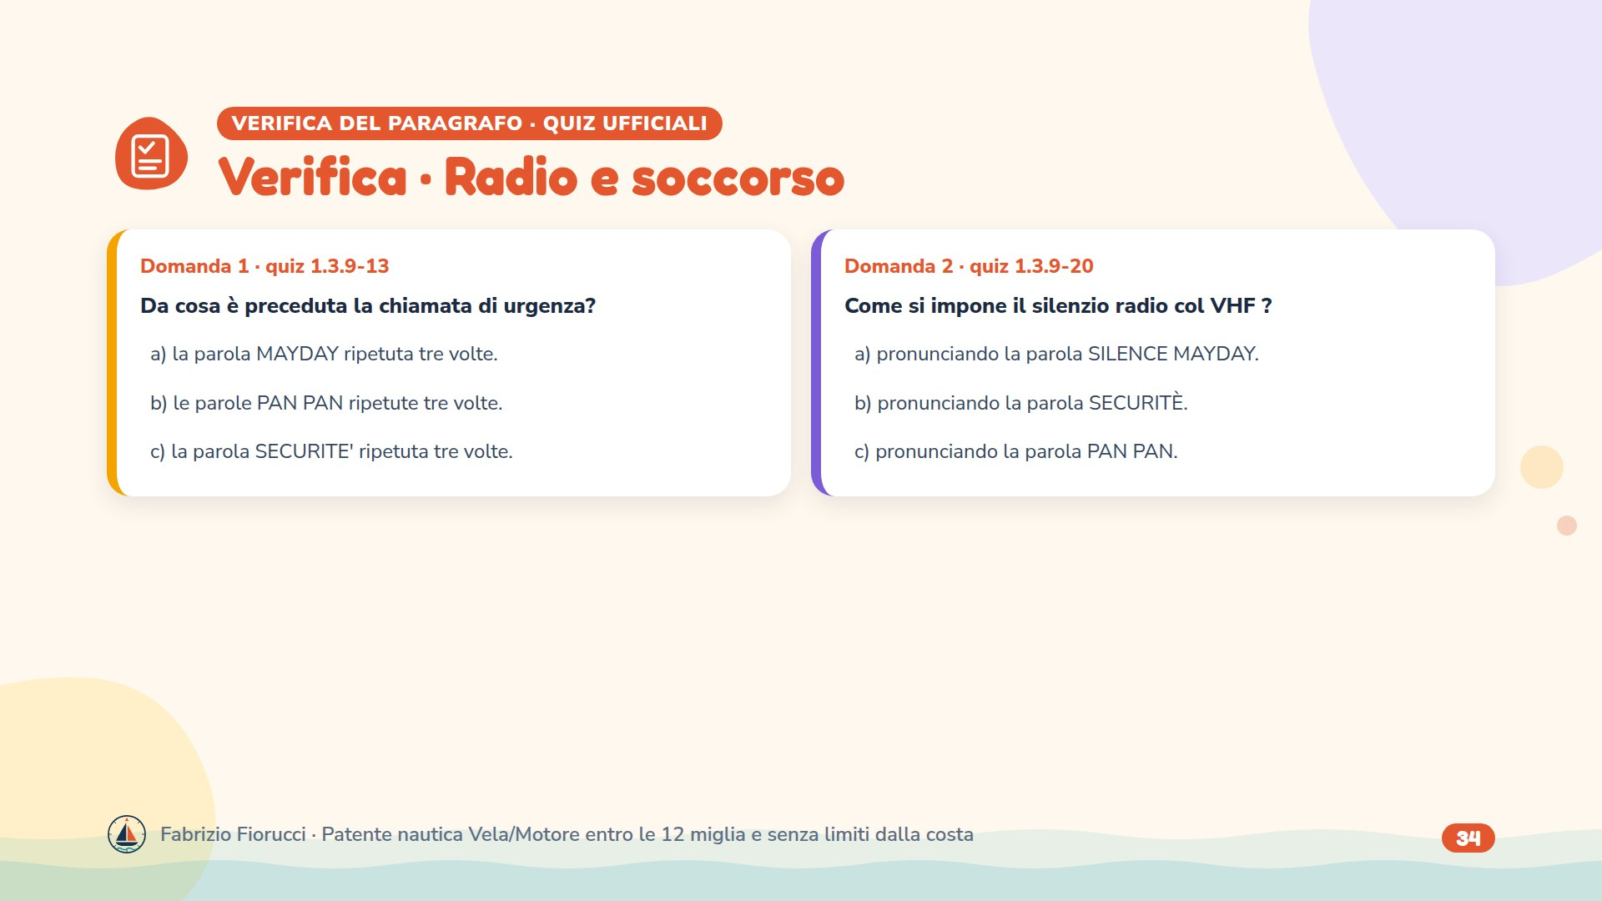
Notes:
Leggere le domande, lasciare un minuto per rispondere, poi passare alla slide con le risposte esatte.

Slide 35
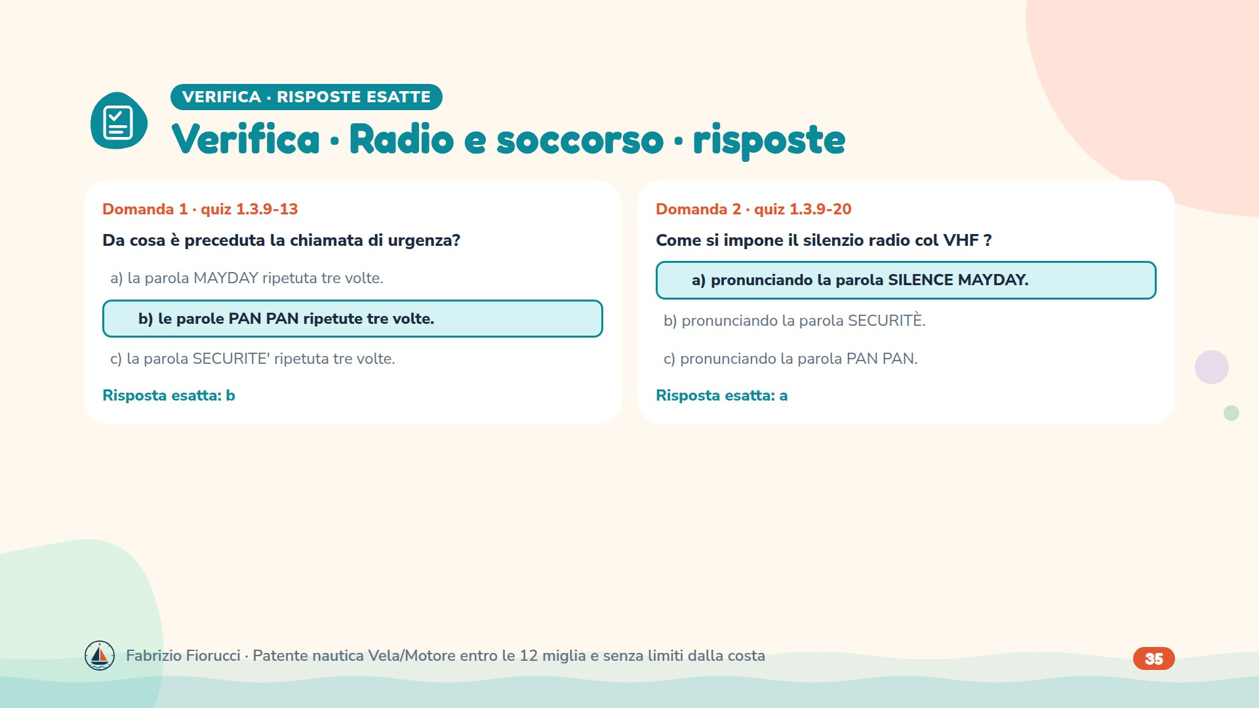
Notes:
Risposte: 1.3.9-13 → b) le parole PAN PAN ripetute tre volte.; 1.3.9-20 → a) pronunciando la parola SILENCE MAYDAY.

Slide 36
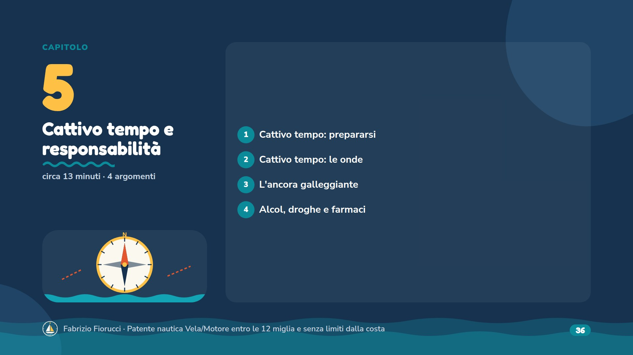
Notes:
Circa 13 minuti, verifica da 2 quiz compresa.

Slide 37
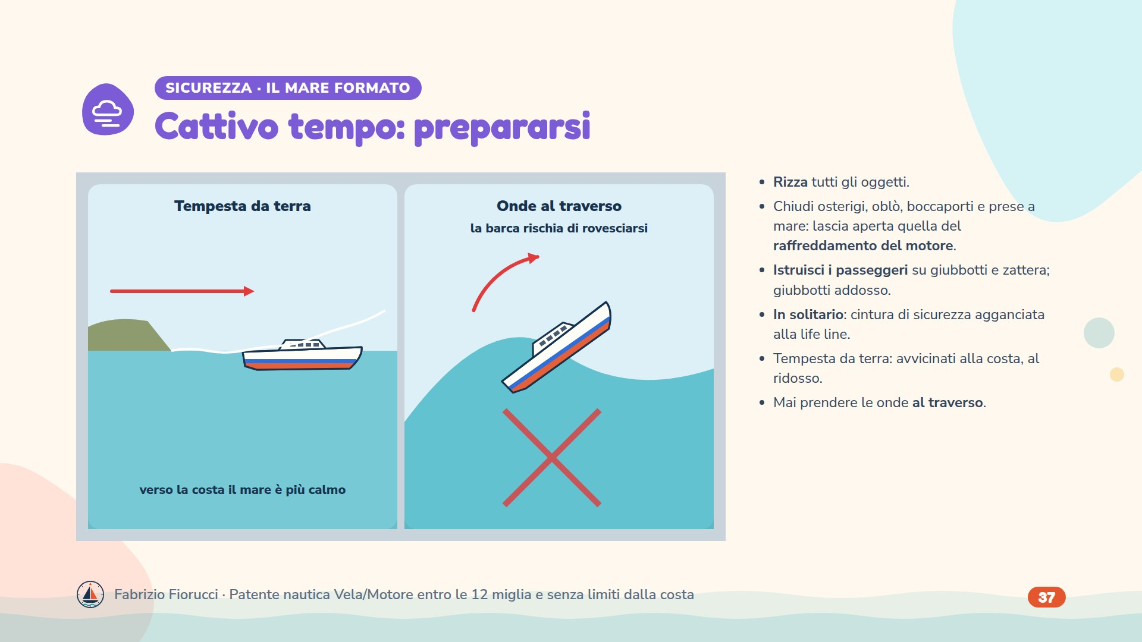
Notes:
Quiz 1.3.8-2 e -23 (preparare la barca: chiudere tutto tranne la presa a mare del raffreddamento del motore), -22 (in solitario cintura e assicurarsi al ponte), -3 (tempesta da terra: verso la costa), -8 (mai al traverso), -24 (per attirare l'attenzione: braccia allargate su e giù).

Slide 38
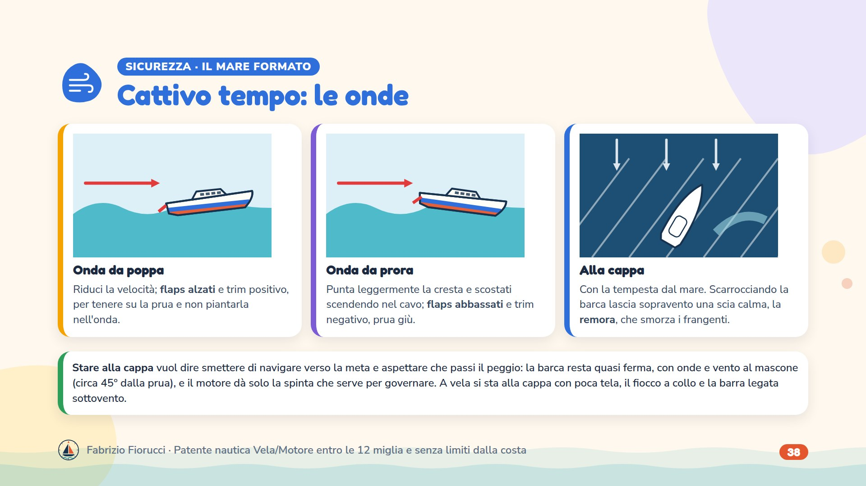
Notes:
Quiz 1.3.8-9 (puntare leggermente la cresta), -10 (onda di poppa: trim positivo), -1 (trim negativo: prua giù), -11 e -12 (flaps abbassati con mare contrario, alzati con mare di poppa), -13 e -14 (indicatore e regolazione dei flaps), -4 e -19 (alla cappa, al mascone), -5 (mare in poppa: ridurre la velocità). La remora è la scia calma che la barca lascia sopravento scarrocciando.

Slide 39
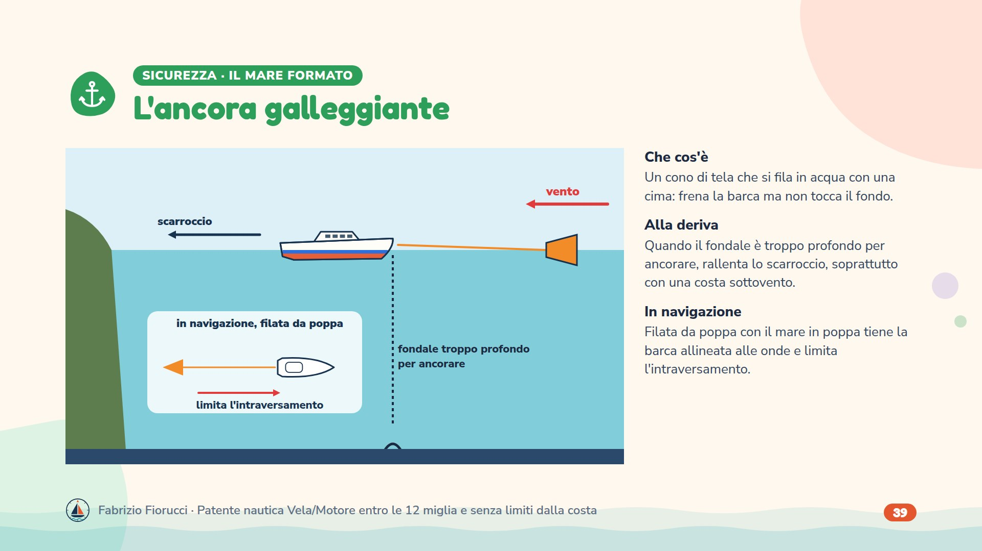
Notes:
Quiz 1.3.8-21 (limita l'intraversamento), 1.3.8-18 (alla cappa è utile con una costa vicina sottovento: quiz oscurato). Il materiale della scuola mostra entrambi gli usi: alla deriva con fondali troppo profondi e in navigazione.

Slide 40
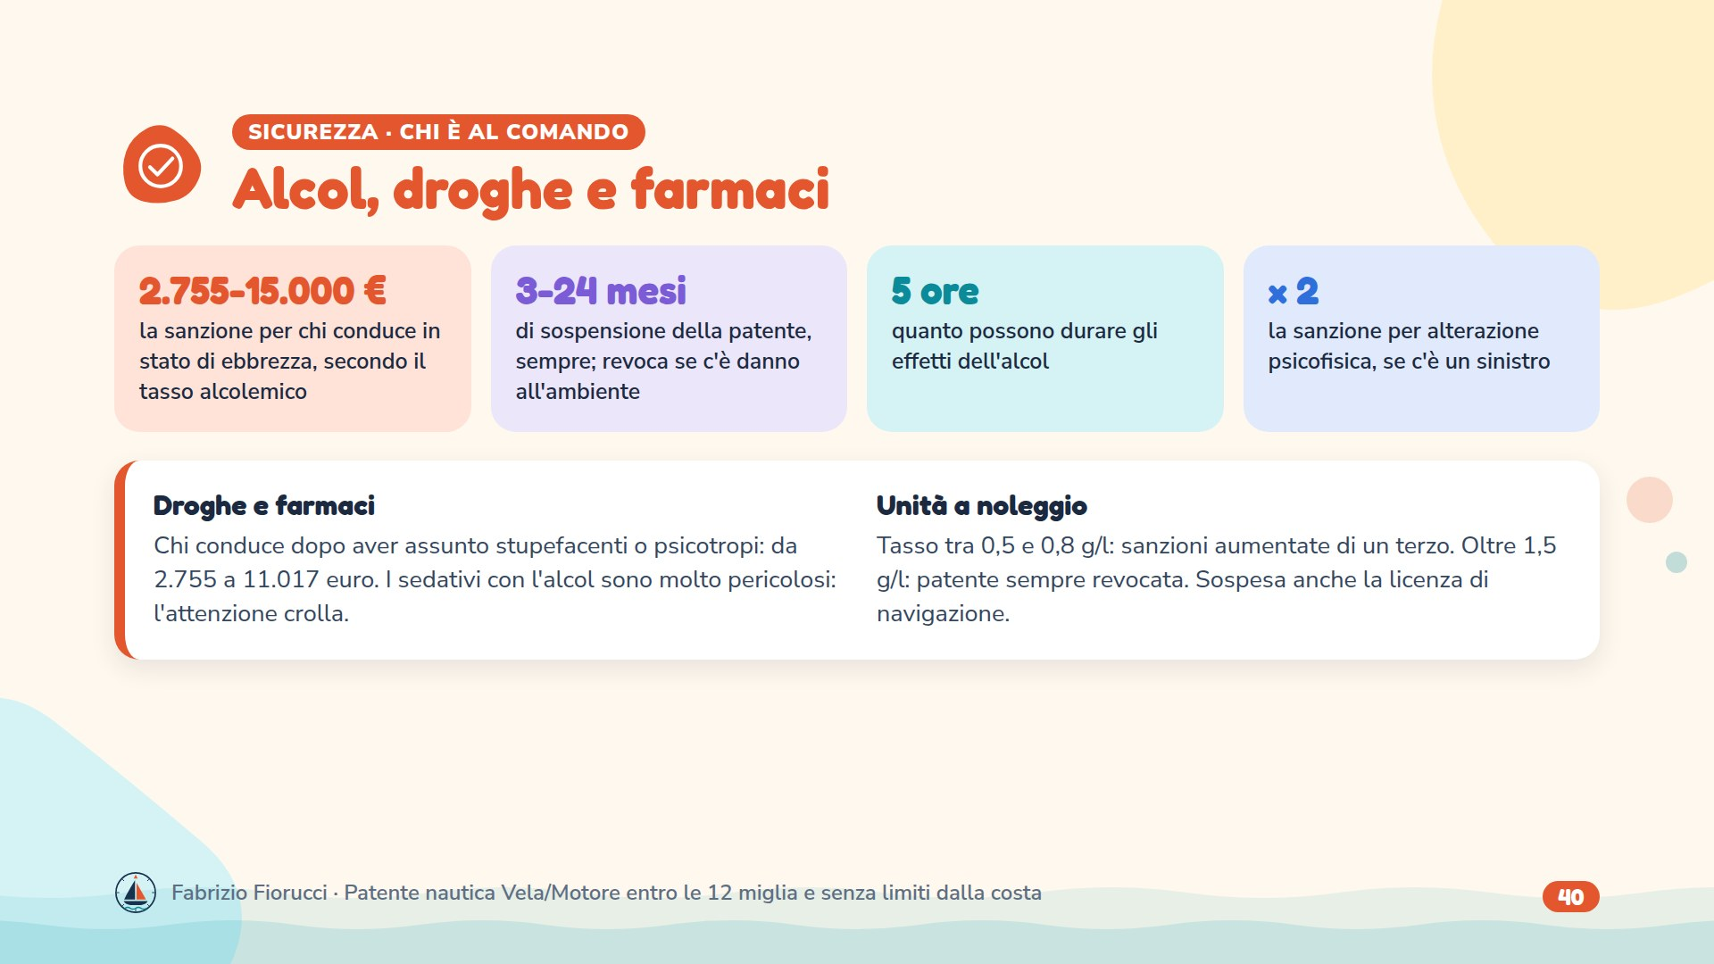
Notes:
Voce 3a dell'All. A, 12 quiz (1.3.2). Quiz 1.3.2-2 (2.755-15.000 euro secondo il tasso), -3 (sospensione da 3 a 24 mesi), -1 e -5 (revoca con danno ambientale), -4 (stupefacenti: 2.755-11.017 euro), -8 (raddoppio in caso di sinistro), -6 e -10 (noleggio), -7 (sospensione della licenza di navigazione), -9 (effetti fino a 5 ore), -11 (sedativi e alcol), -12 (attenzione molto bassa). Le cifre sono quelle delle risposte della banca: il riferimento è l'art. 53-bis del Codice della nautica.

Slide 41
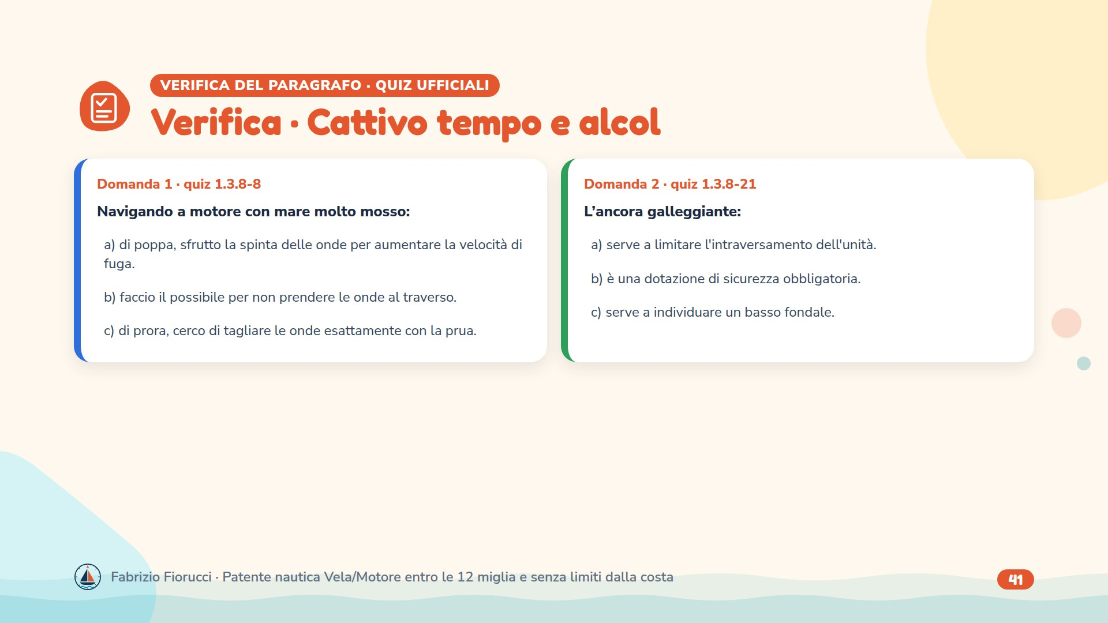
Notes:
Leggere le domande, lasciare un minuto per rispondere, poi passare alla slide con le risposte esatte.

Slide 42
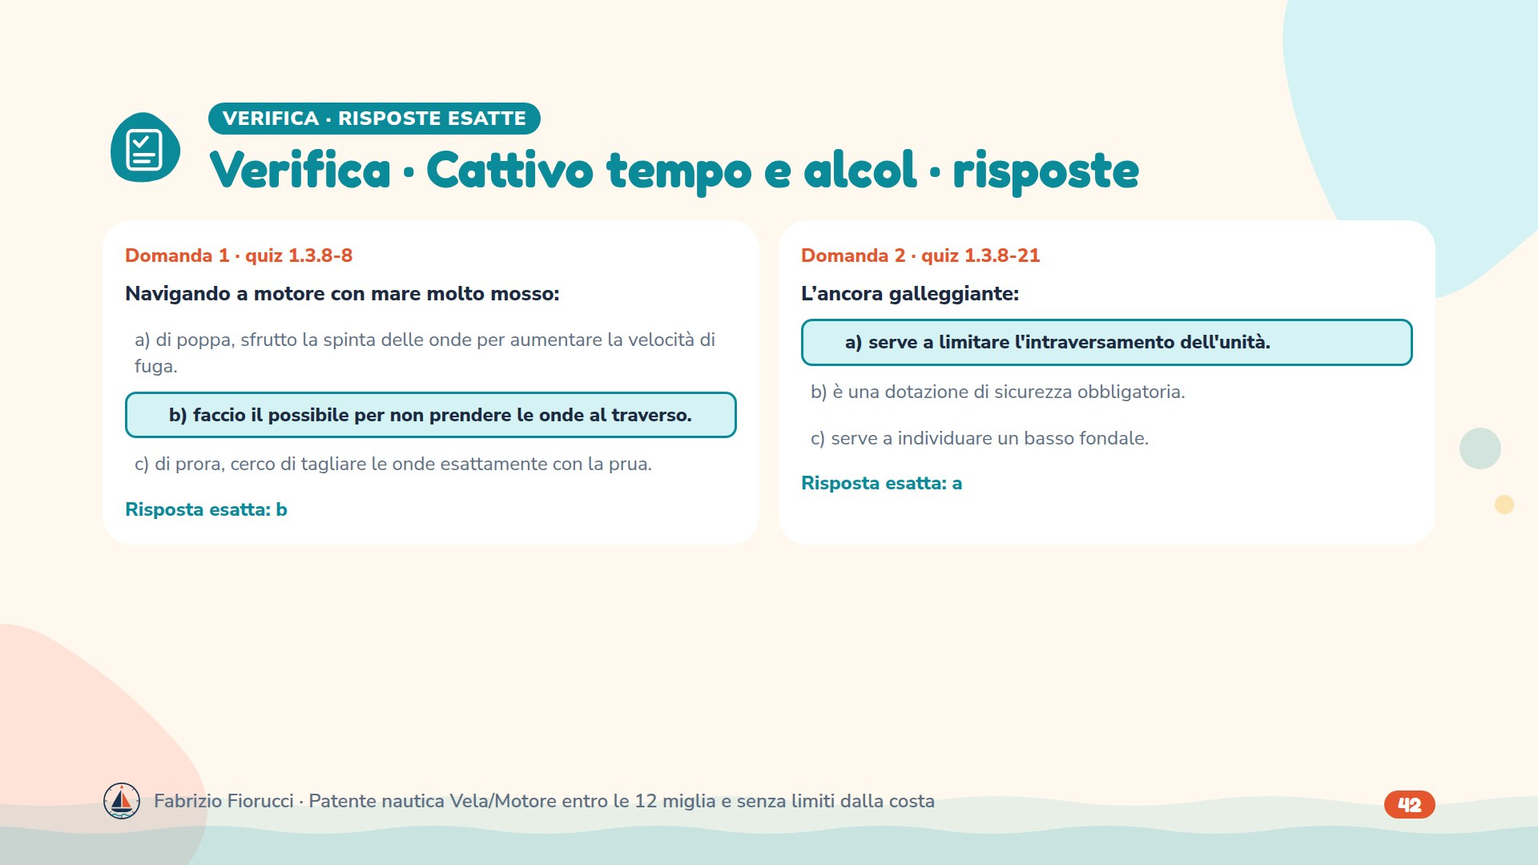
Notes:
Risposte: 1.3.8-8 → b) faccio il possibile per non prendere le onde al traverso.; 1.3.8-21 → a) serve a limitare l'intraversamento dell'unità.

Slide 43
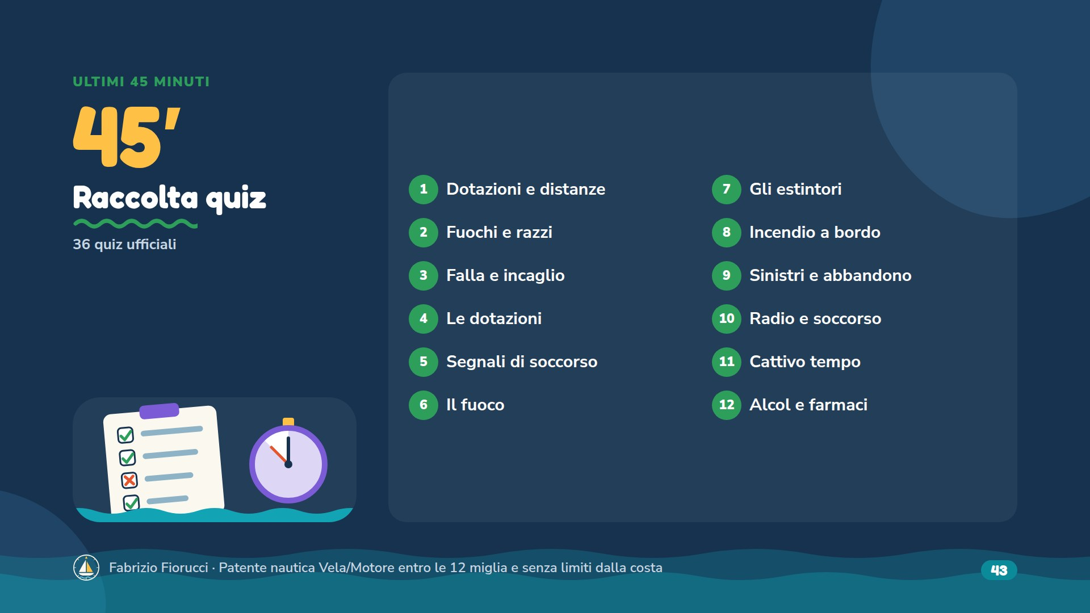
Notes:
Inizio degli ultimi 45 minuti: 12 slide da 3 quiz ufficiali, ognuna seguita dalle risposte.

Slide 44
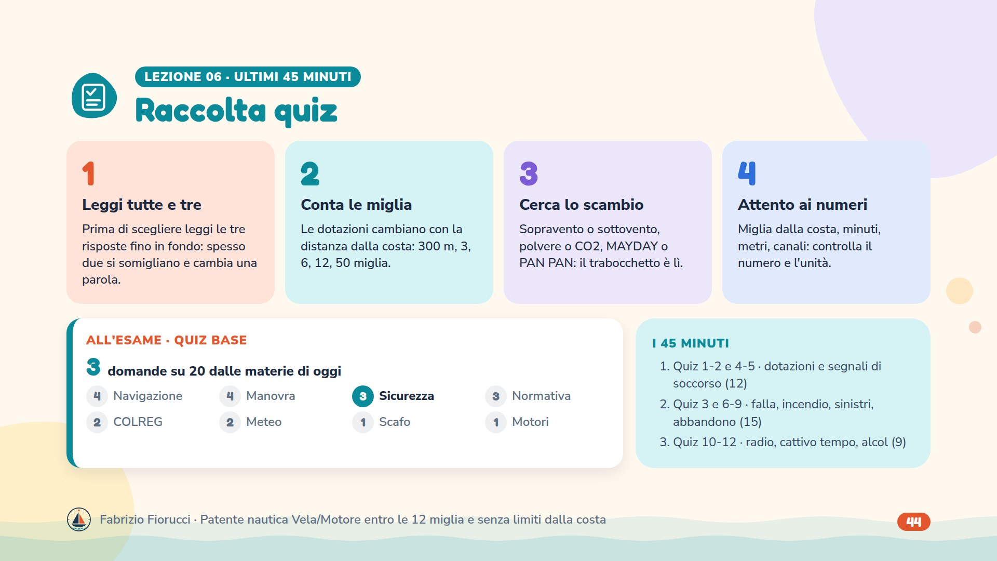
Notes:
Ultimi 45 minuti della lezione. 12 slide da 3 quiz, ciascuna seguita dalle risposte: circa 3 minuti e mezzo per slide. Se il tempo stringe, lasciare per casa le slide 7 e 11.

Slide 45
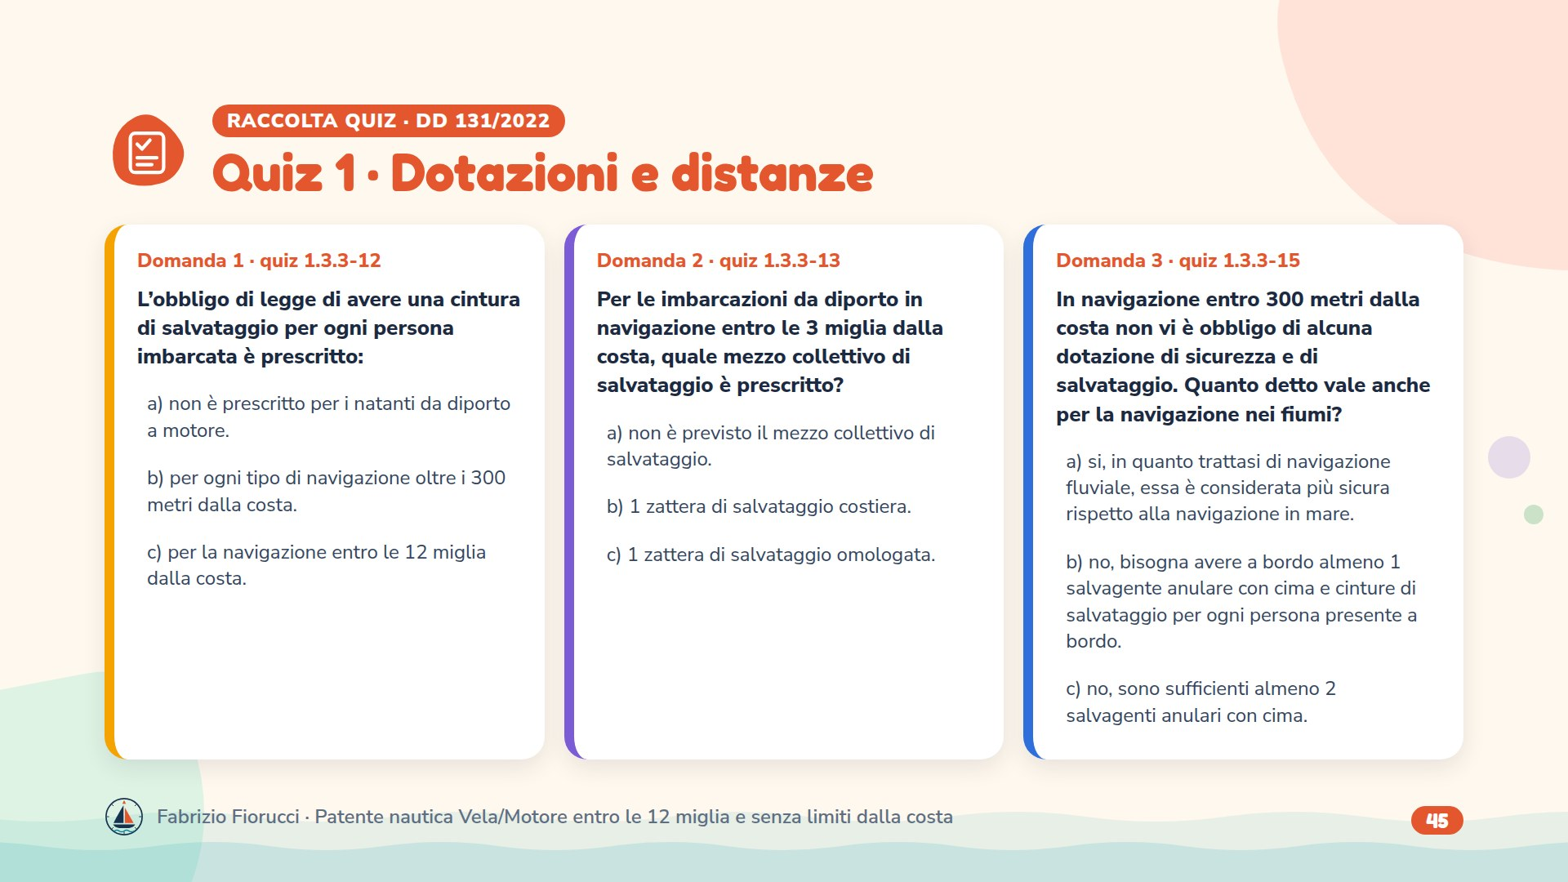
Notes:
Leggere le domande, lasciare un minuto per rispondere, poi passare alla slide con le risposte esatte.

Slide 46
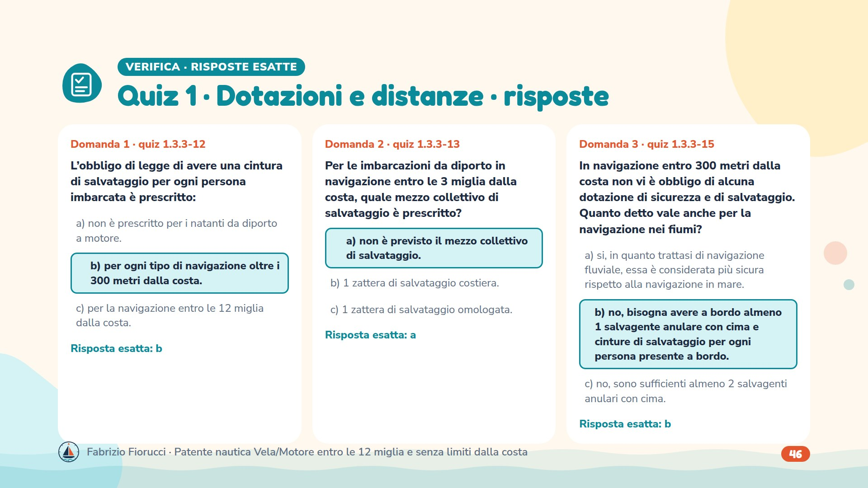
Notes:
Risposte: 1.3.3-12 → b) per ogni tipo di navigazione oltre i 300 metri dalla costa.; 1.3.3-13 → a) non è previsto il mezzo collettivo di salvataggio.; 1.3.3-15 → b) no, bisogna avere a bordo almeno 1 salvagente anulare con cima e cinture di salvataggio per ogni persona presente a bordo.

Slide 47
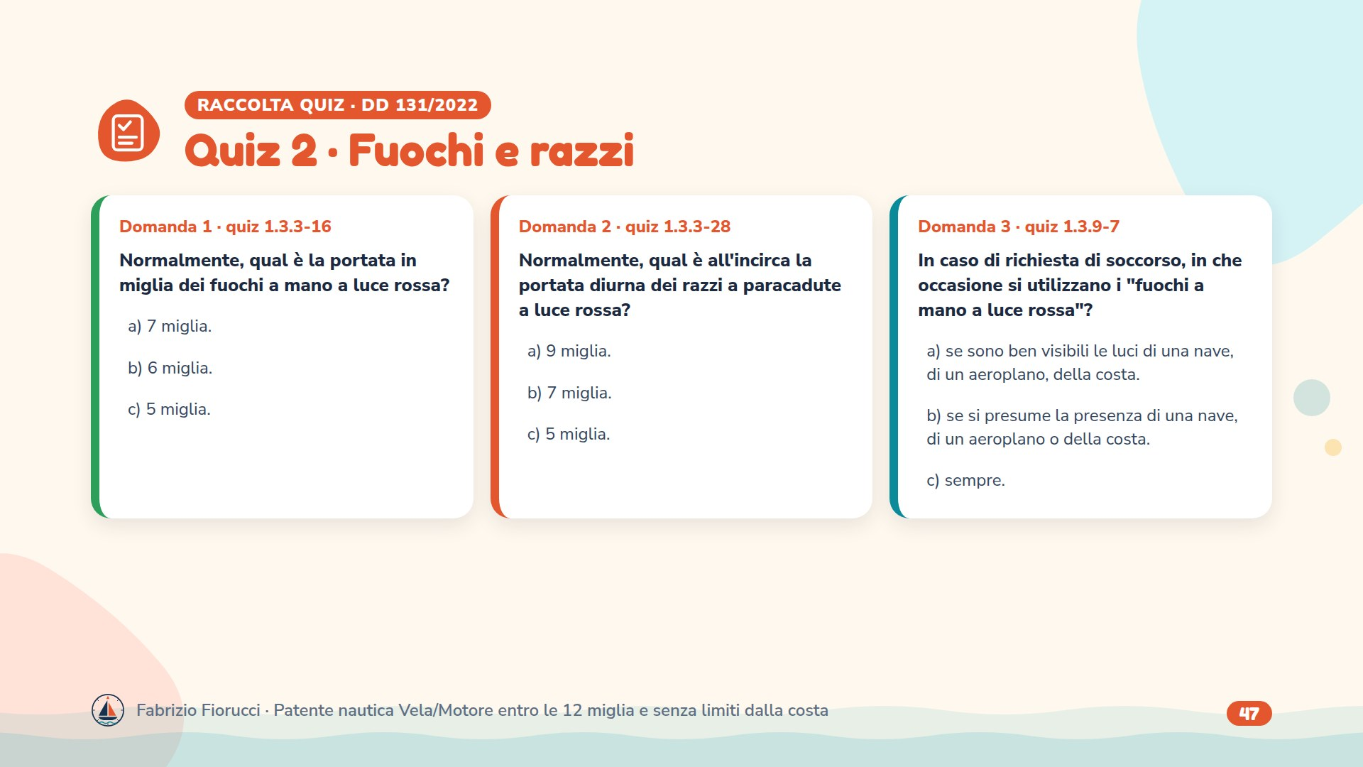
Notes:
Leggere le domande, lasciare un minuto per rispondere, poi passare alla slide con le risposte esatte.

Slide 48
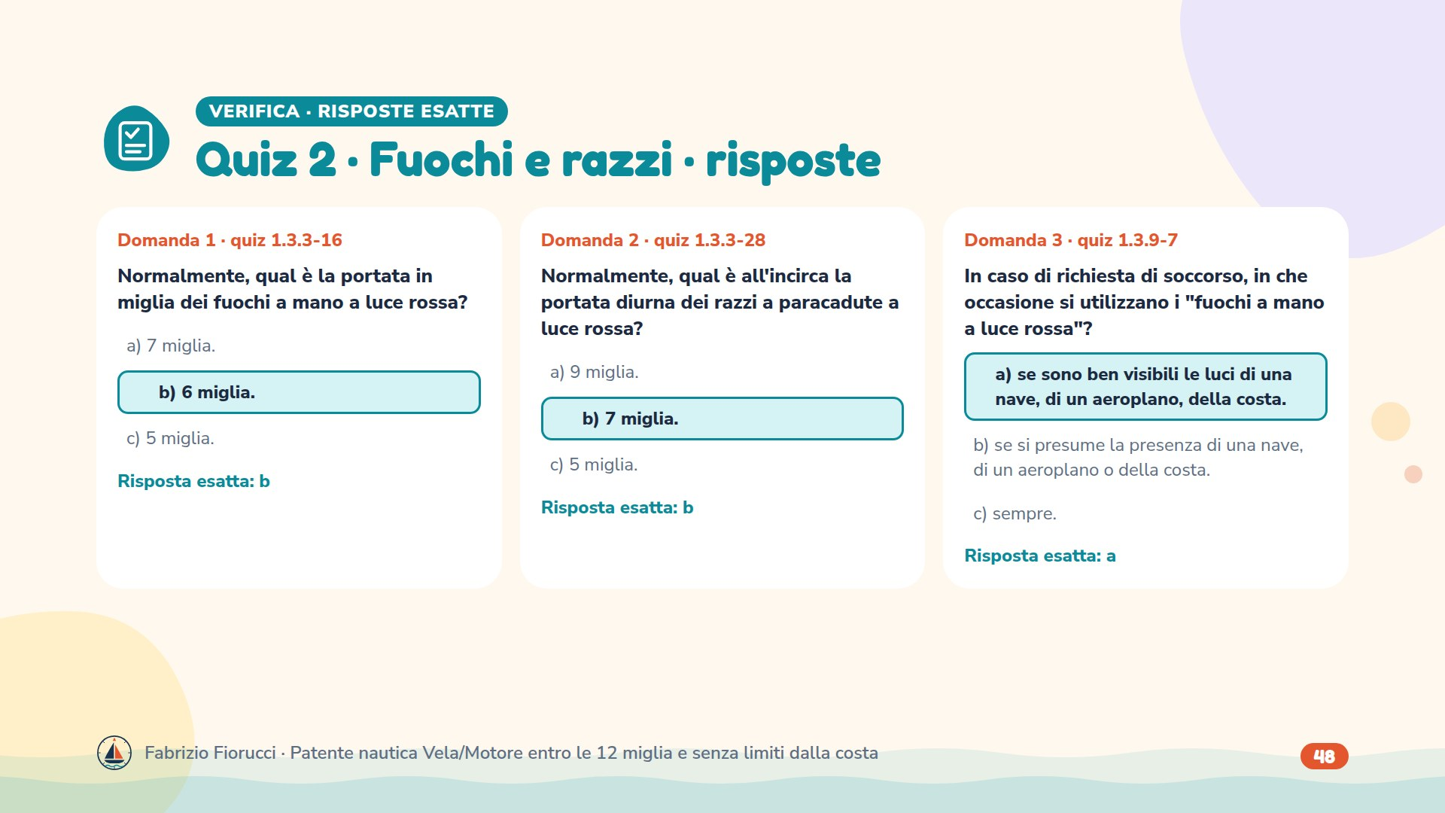
Notes:
Risposte: 1.3.3-16 → b) 6 miglia.; 1.3.3-28 → b) 7 miglia.; 1.3.9-7 → a) se sono ben visibili le luci di una nave, di un aeroplano, della costa.

Slide 49
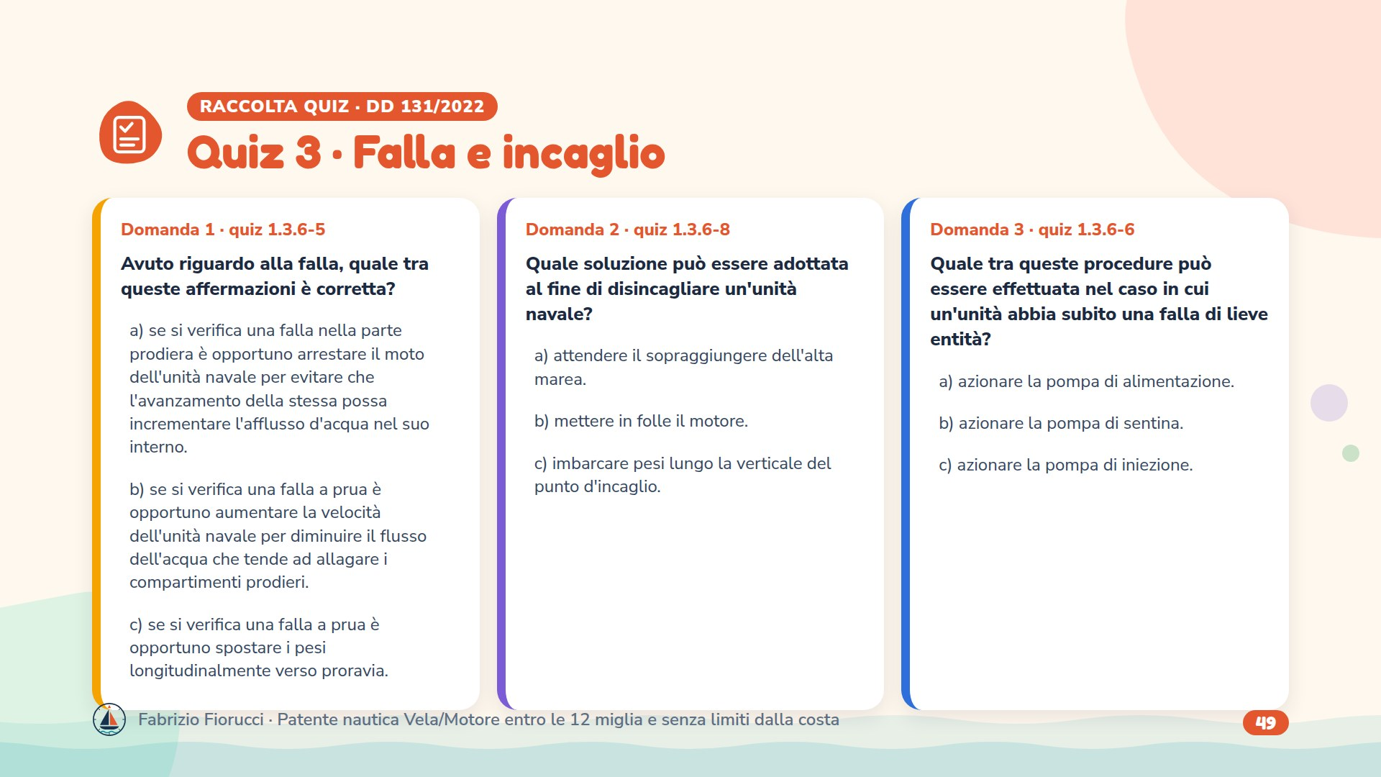
Notes:
Leggere le domande, lasciare un minuto per rispondere, poi passare alla slide con le risposte esatte.

Slide 50
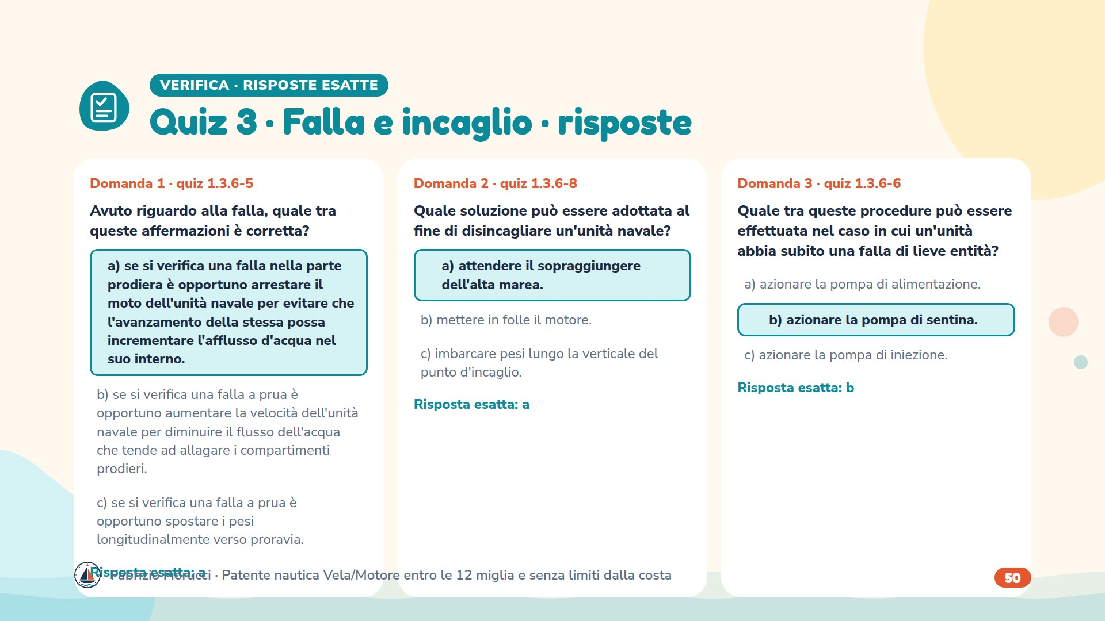
Notes:
Risposte: 1.3.6-5 → a) se si verifica una falla nella parte prodiera è opportuno arrestare il moto dell'unità navale per evitare che l'avanzamento della stessa possa incrementare l'afflusso d'acqua nel suo interno.; 1.3.6-8 → a) attendere il sopraggiungere dell'alta marea.; 1.3.6-6 → b) azionare la pompa di sentina.

Slide 51

Notes:
Leggere le domande, lasciare un minuto per rispondere, poi passare alla slide con le risposte esatte.

Slide 52

Notes:
Risposte: 1.3.3-22 → c) oltre 50 miglia dalla costa.; 1.3.3-20 → c) arancione.; 1.3.3-24 → a) oltre 12 miglia dalla costa:

Slide 53

Notes:
Leggere le domande, lasciare un minuto per rispondere, poi passare alla slide con le risposte esatte.

Slide 54

Notes:
Risposte: 1.3.3-17 → c) 25 miglia.; 1.3.3-43 → c) quando naviga oltre le 12 miglia nautiche dalla costa.; 1.3.9-6 → c) se si presume la presenza di una nave, di un aeroplano, della costa.

Slide 55

Notes:
Leggere le domande, lasciare un minuto per rispondere, poi passare alla slide con le risposte esatte.

Slide 56

Notes:
Risposte: 1.3.1-24 → c) combustibile, comburente, calore.; 1.3.1-14 → b) da apparecchiature elettriche in tensione.; 1.3.1-18 → b) un estintore a CO2.

Slide 57

Notes:
Leggere le domande, lasciare un minuto per rispondere, poi passare alla slide con le risposte esatte.

Slide 58

Notes:
Risposte: 1.3.1-2 → c) fuochi da solidi e fuochi da liquidi.; 1.3.1-9 → c) da liquidi infiammabili.; 1.3.1-13 → c) liquidi infiammabili e materiali elettrici sotto tensione.

Slide 59

Notes:
Leggere le domande, lasciare un minuto per rispondere, poi passare alla slide con le risposte esatte.

Slide 60

Notes:
Risposte: 1.3.6-13 → a) porre l'imbarcazione con le fiamme sottovento.; 1.3.6-14 → c) alla base della fiamma.; 1.3.6-11 → a) no.

Slide 61

Notes:
Leggere le domande, lasciare un minuto per rispondere, poi passare alla slide con le risposte esatte.

Slide 62

Notes:
Risposte: 1.3.6-1 → b) tamponare la falla dall’esterno in modo che la pressione dell’acqua non faccia spostare il “tappo” di fortuna.; 1.3.6-31 → a) si accosta rapidamente dallo stesso lato dell’uomo in mare.; 1.3.7-2 → b) la sagola della zattera deve essere fissata alla barca, prima di lanciarla in acqua.

Slide 63

Notes:
Leggere le domande, lasciare un minuto per rispondere, poi passare alla slide con le risposte esatte.

Slide 64

Notes:
Risposte: 1.3.9-17 → c) nei primi 3 minuti successivi all'inizio dell'ora intera e della mezz'ora.; 1.3.9-8 → c) il canale 16.; 1.3.9-12 → c) MAYDAY ripetuta tre volte.

Slide 65

Notes:
Leggere le domande, lasciare un minuto per rispondere, poi passare alla slide con le risposte esatte.

Slide 66

Notes:
Risposte: 1.3.8-3 → b) dirigersi in sicurezza verso la costa ove il moto ondoso è più attenuato.; 1.3.8-17 → b) si rallenta, si accendono i fanali e si emettono i segnali prescritti.; 1.3.8-25 → c) il 1530 è il numero telefonico di emergenza della Guardia Costiera.

Slide 67

Notes:
Leggere le domande, lasciare un minuto per rispondere, poi passare alla slide con le risposte esatte.

Slide 68

Notes:
Risposte: 1.3.2-9 → b) perdurano anche fino a 5 ore.; 1.3.2-12 → b) si ha un livello di attenzione molto basso.; 1.3.2-11 → b) ha effetti molto pericolosi se contemporaneamente si assumono bevande alcoliche.

Slide 69

Notes:
A casa: i quiz su dotazioni e incendio (1.3.1, 1.3.3) e su sinistri, radio e soccorso (1.3.2, 1.3.5-1.3.9).

